Slide 1

PANORAMA SOBRE OS RESÍDUOS DE SERVIÇOS DE SAÚDE NO ESTADO DE MINAS GERAIS COM BASE NO SISTEMA MTR-MG
Diretoria de Resíduos Especiais e Industriais (DREI)
Secretaria de Estado de Meio Ambiente e Desenvolvimento Sustentável - Semad
Dezembro de 2025

Slide 2
Composição da Superintendência de Resíduos da SEMAD
Superintendência de Resíduos - Sures
Centro Mineiro de Referência em Resíduos - CMRR
Diretoria de Resíduos Especiais e Industriais - DREI
Diretoria de Resíduos Sólidos Urbanos - DRSU

Slide 3
Atuação da Diretoria de Resíduos Especiais e Industriais
Integrando a Superintendência de Resíduos, conforme Decreto Estadual 48.706, de 25/10/2023, a Diretoria de Resíduos Especiais e Industriais tem como competência desenvolver, planejar, executar e monitorar planos, programas, projetos, pesquisas, ações e instrumentos relativos à melhoria da gestão ambiental dos resíduos especiais e dos resíduos oriundos das atividades industriais e da mineração, com atribuições de:
I – propor diretrizes técnicas para execução das Políticas Nacional e Estadual de Resíduos Sólidos;
II – fomentar o desenvolvimento de programas e projetos de pesquisa e desenvolvimento e a adoção de boas práticas de gestão e gerenciamento de resíduos industriais, de mineração e especiais, visando à não geração, à redução, à reutilização, à reciclagem, ao tratamento e à disposição final adequada;
III – orientar e acompanhar os procedimentos de destinação de resíduos industriais, de mineração e especiais;
IV – acompanhar e manter o Sistema Estadual de Manifesto de Transporte de Resíduos – MTR, orientar e fiscalizar seus usuários e analisar e monitorar as informações declaradas;
V – acompanhar a implementação e operação dos sistemas de logística reversa, por meio de instrumentos específicos;

Slide 4
Atuação da Diretoria de Resíduos Especiais e Industriais
VI – apoiar tecnicamente os municípios e consórcios intermunicipais na adoção de ações para melhoria da gestão dos resíduos de serviços de saúde e da construção civil;
VII – coletar, processar, consolidar, analisar, monitorar e divulgar dados técnicos e informações ambientais relativas à gestão e ao gerenciamento de resíduos industriais, da mineração e especiais, incluindo informações sobre a efetividade das políticas públicas;
VIII – elaborar e manifestar sobre propostas de atos normativos, de instruções de serviço, de orientações técnicas e de termos de referência relacionados à matéria de sua competência, respeitadas as atribuições da Assessoria Jurídica;
IX – fornecer à Superintendência de Resíduos subsídios e elementos relacionados à matéria de sua competência que possibilitem a defesa do Estado em juízo, a defesa dos atos do Secretário de Estado de Meio Ambiente e Desenvolvimento Sustentável e de outros servidores da Semad;
X – indicar à Superintendência de Resíduos servidores aptos a serem credenciados para atividade fiscalizatória relacionada a matéria de sua competência;
XI – fiscalizar, autuar e aplicar penalidades no âmbito de suas competências.

Slide 5
PANORAMA SOBRE OS RESÍDUOS DE SERVIÇOS DE SAÚDE NO ESTADO DE MINAS GERAIS
Objetivos
Apresentar um panorama sobre os resíduos de serviços de saúde (RSS) movimentados no estado de Minas Gerais com base nos dados declarados pelos usuários no Sistema MTR-MG, para o período de 1° de janeiro a 31 de dezembro de 2024.
Quantificação dos RSS movimentados e gerados no estado, destacando diferenças entre os grupos;
Apresentação das tecnologias de destinação dos RSS e das quantidades destinadas a cada uma, total e por grupos;
Identificação dos estados de origem dos RSS que são movimentados no território mineiro e dos municípios em que são geradas maiores quantidades de RSS;
Comparações dos dados do ano-base 2024 com resultados de panoramas anteriores;
Discussão dos dados apresentados, apontando considerações, possíveis justificativas e ressalvas em relação às informações constantes no sistema e suas relações.
Apresentar dados gerais sobre os principais empreendimentos de destinação de RSS localizados no estado de Minas Gerais.

Slide 6
PANORAMA SOBRE OS RESÍDUOS DE SERVIÇOS DE SAÚDE NO ESTADO DE MINAS GERAIS
Sistema MTR-MG
Sistema online de uso gratuito que permite o controle do fluxo de resíduos sólidos e de rejeitos no estado de Minas Gerais, desde a geração até a destinação final, pelos órgãos do Sistema Estadual de Meio Ambiente e Recursos Hídricos – Sisema e outros órgãos de controle.
Instituído pela Deliberação Normativa (DN) COPAM nº 232, de 27 de fevereiro de 2019.
Documentos emitidos por meio do Sistema MTR:
Manifesto de Transporte de Resíduos (MTR): documento emitido pelo gerador, no qual são declaradas informações sobre o resíduo ou rejeito, bem como os dados do gerador, do transportador e do destinador – obrigatório seu porte no veículo durante o percurso do resíduo ou do rejeito.
Certificado de Destinação Final – CDF: documento emitido pelo destinador, em nome do gerador, para atestar a destinação, final ou intermediária, dada aos resíduos sólidos ou aos rejeitos recebidos.
Declaração de Movimentação de Resíduos – DMR: documento emitido semestralmente pelos geradores e destinadores, passíveis de licenciamento ambiental e localizados em Minas Gerais, para consolidar o registro das respectivas operações realizadas com resíduos sólidos e rejeitos no período.
Rastreabilidade dos resíduos gerados e/ou destinados no estado e produção de relatórios gerenciais a partir dos dados inseridos pelos usuários

Slide 7
PANORAMA SOBRE OS RESÍDUOS DE SERVIÇOS DE SAÚDE NO ESTADO DE MINAS GERAIS
Sistema MTR-MG
Os relatórios e listagens sobre os resíduos movimentados, produzidos com base nos dados que os usuários informam nos documentos emitidos por meio do sistema, podem ser acessados por uma interface diferente do acesso efetuado pelos usuários de que trata a DN COPAM 232/2019, específica para os servidores da Feam, Semad e técnicos de outros órgãos públicos, como Prefeituras (perfil técnico).
A maioria dos relatórios gerenciais disponíveis no Sistema baseiam-se nas informações inseridas nos MTRs emitidos e recebidos e nas DMRs enviadas pelos usuários, incluindo os dados sobre os resíduos passíveis de emissão de MTR para seu transporte conforme disposto na DN COPAM nº 232/2019.
O sistema possui 40 relatórios que são apresentados em listas e/ou gráficos, podendo o arquivo ser emitido em formato PDF ou em Excel.
Os relatórios são subdivididos em três tipos: “Relatórios MTRs”, “Relatórios DMRs” e “Relatórios Outros”.

Slide 8
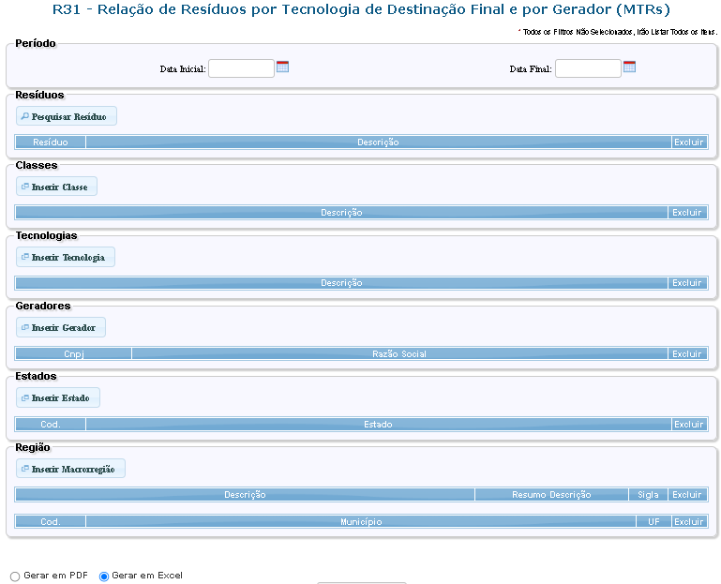
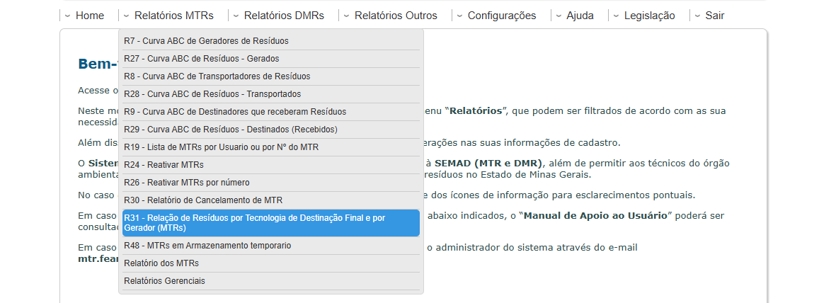
PANORAMA SOBRE OS RESÍDUOS DE SERVIÇOS DE SAÚDE NO ESTADO DE MINAS GERAIS
Metodologia
Extração dos dados dos RSS movimentados em 2024 com base nos MTRs do Sistema MTR-MG por meio do relatório R31- Relação de Resíduos por Tecnologia de Destinação Final e por Gerador , considerando o período de 1° de janeiro a 31 de dezembro de 2024.
Relatório que permite levantamento dos dados para tipos de resíduo específicos, em determinado período, podendo ser inserido um ou mais códigos no campo “Resíduos”.
Considera os MTRs efetivamente emitidos e recebidos no período avaliado, portanto desconsiderando MTRs com status de ‘salvo’ e os que foram cancelados.

Slide 9
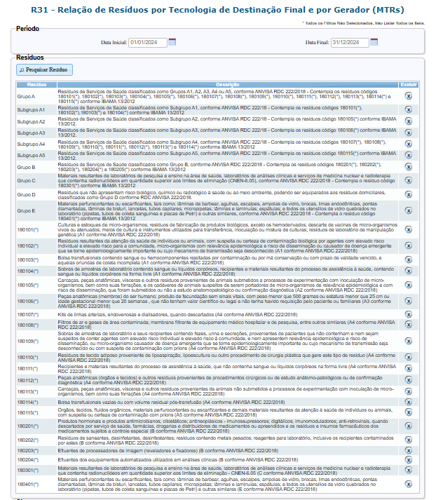
Metodologia
Para o levantamento dos RSS movimentados em 2024 foram listados no campo de “Resíduos” todos os grupos e subgrupos definidos da Resolução da Diretoria Colegiada (RDC) ANVISA 222/2018 e os códigos do capítulo 18 da Lista Brasileira de Resíduos (IN 13 2012).

Slide 10
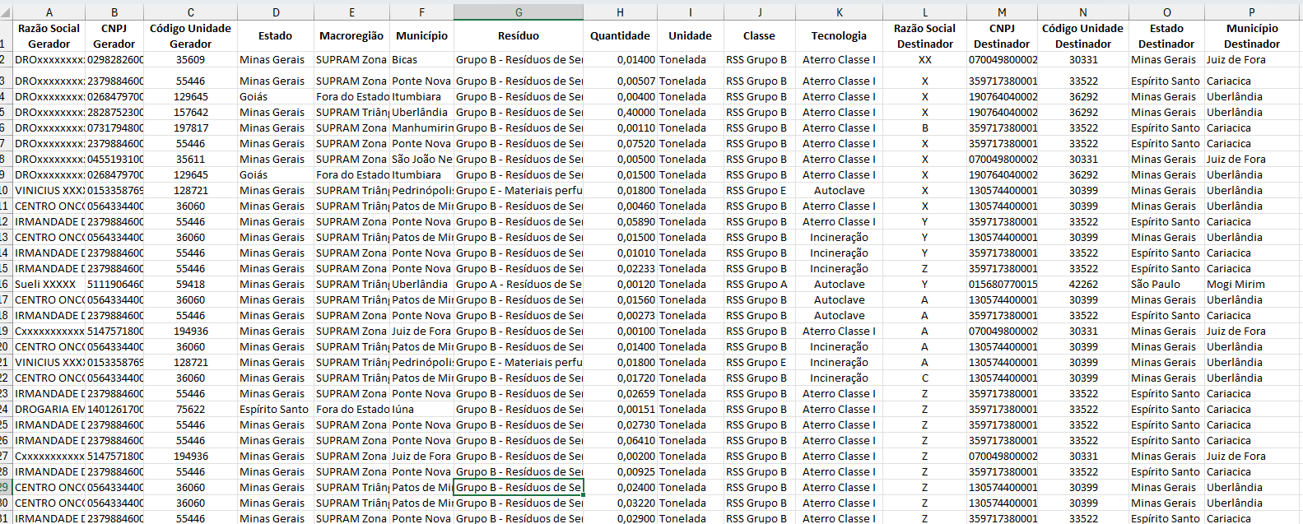
PANORAMA SOBRE OS RESÍDUOS DE SERVIÇOS DE SAÚDE NO ESTADO DE MINAS GERAIS
Estrutura da planilha de dados gerada a partir do R31

Slide 11
PANORAMA SOBRE OS RESÍDUOS DE SERVIÇOS DE SAÚDE NO ESTADO DE MINAS GERAIS
Metodologia
Tratamento dos dados da planilha > resultados :
Quantificação correta dos RSS: somatório dos quantitativos para cada subgrupo (no caso do grupo A) e para cada grupo de RSS, considerando tanto os quantitativos declarados de acordo com a classificação da RDC 222/2018 quanto os quantitativos declarados usando os códigos da IN 13/2012 correspondentes ao grupo/subgrupo.
Cálculo de percentuais e outras análises qualitativas e quantitativas.
Elaboração de gráficos e tabelas, no intuito de permitir uma melhor visualização das informações mais importantes e facilitar análises comparativas.
Apresentação, a análise e a discussão dos dados.

Slide 12
PANORAMA SOBRE OS RESÍDUOS DE SERVIÇOS DE SAÚDE NO ESTADO DE MINAS GERAIS
Resultados e discussões
Os quantitativos apresentados a seguir foram gerados em 38.063 unidades geradoras, das quais 36.465 localizadas no estado de Minas Gerais (95,8%).
Os quantitativos de RSS computados para cada subgrupo (no caso do grupo A) e para cada grupo de RSS, considerando tanto os quantitativos declarados de acordo com a classificação da Resolução da Diretoria Colegiada (RDC) ANVISA 222/2018 quanto os quantitativos declarados usando os códigos da Lista Brasileira de Resíduos (IN 13 2012) são apresentados a seguir.
Notes:
No sistema MTR, cada gerador é identificado por um código de unidade. A partir do código das unidades, foi contabilizado o número de geradores de RSS movimentados em Minas Gerais com MTR. Os quantitativos apresentados a seguir foram gerados em 38063 unidades geradoras, das quais 36465 localizadas no estado de Minas Gerais.

Slide 13
PANORAMA SOBRE OS RESÍDUOS DE SERVIÇOS DE SAÚDE NO ESTADO DE MINAS GERAIS
Tabela 1 - Quantidades de RSS do Grupo A, identificados nos MTRs de acordo com seus subgrupos, em 2024.
Subgrupo | Identificação do resíduo no Sistema | Quantidade(t) | Total por subgrupo – Grupo A (t)
Subgrupo A1 | Subgrupo A1 | 3.267,351 | 4.401,181
 | 180101(*) | 564,161
 | 180102(*) | 430,385
 | 180103(*) | 1,423
 | 180104(*) | 137,860
Subgrupo A2 | Subgrupo A2 | 243,131 | 342,877
 | 180105(*) | 99,745
Subgrupo A3 | Subgrupo A3 | 74,694 | 78,404
 | 180106(*) | 3,709
Subgrupo A4 | Subgrupo A4 | 5.131,016 | 6.028,184
 | 180107(*) | 3,543
 | 180108(*) | 72,484
 | 180109(*) | 57,394
 | 180110(*) | 10,325
 | 180111(*) | 146,662
 | 180112(*) | 2,782
 | 180113(*) | 603,639
 | 180114(*) | 0,339
Subgrupo A5 | Subgrupo A5 | 1,079 | 12,567
 | 180115(*) | 11,488
Total de RSS do Grupo A identificados nos MTRs por subgrupo (exclui os RSS classificados de forma genérica como “Grupo A”) |  |  | 10.863,212

Slide 14
PANORAMA SOBRE OS RESÍDUOS DE SERVIÇOS DE SAÚDE NO ESTADO DE MINAS GERAIS
Resultados e discussões
Ressalva: como existe no sistema a possibilidade de identificação dos RSS como “Grupo A” (o que ocorreu com 55% dos RSS do grupo A), sem especificar subgrupo ou código específico da Lista Brasileira de Resíduos, nesse caso podendo haver subgrupos misturados, os totais por subgrupo apresentados na Tabela 1 são necessariamente inferiores ao que de fato é movimentado por subgrupo.
Feita essa ressalva, os quantitativos declarados por subgrupo e respectivos percentuais podem auxiliar na análise dos dados de RSS do grupo A, por subgrupo:
40,51% são de subgrupo A1;
3,16% são de subgrupo A2;
0,72% são de subgrupo A3;
55,49% são de subgrupo A4;
0,12% são de subgrupo A5.
Notes:
Destaca-se que, como existe no sistema a possibilidade de identificação dos RSS apenas como “Grupo A”, sem especificar subgrupo ou código específico da Lista Brasileira de Resíduos – o que ocorreu com 55% dos RSS do grupo A -, situação em que pode haver subgrupos misturados, os totais por subgrupo apresentados na Tabela 1 são necessariamente inferiores ao que de fato é movimentado por subgrupo, não devendo ser analisado de forma isolada. Feita essa ressalva, os quantitativos declarados por subgrupo e respectivos percentuais podem auxiliar na análise dos dados por subgrupo: verifica-se que, das 10863,212 toneladas de RSS identificados como um dos cinco subgrupos do grupo A, 40,51% são de subgrupo A1, 3,16% são de subgrupo A2, 0,72% são de subgrupo A3, 55,49% são de subgrupo A4 e 0,12% são de subgrupo A5; em 2022, esses percentuais foram respectivamente de 41,83%, 3,24%, 0,55%, 54,07% e 0,24%, portanto, em geral bastante parecidos, como pode ser visualizado na Figura 1.

Slide 15
PANORAMA SOBRE OS RESÍDUOS DE SERVIÇOS DE SAÚDE NO ESTADO DE MINAS GERAIS
Resultados bastante parecidos para os anos-base 2022 e 2024
Percentuais de cada subgrupo dos RSS grupo A, dentre os declarados por subgrupo, nos anos de 2022 e 2024. Fonte: DREI/Semad, com base nos dados do Sistema MTR-MG.
Embora haja variações nos percentuais para alguns subgrupos comparando os dados de 2024, 2022 e 2021, a tendência geral se manteve, com os RSS dos subgrupos A1 e A4 em maior quantidade dentro do grupo A, com percentuais superiores a 40%, seguidos do subgrupo A2, e por fim, com os resíduos dos subgrupos A3 e A5 representando percentuais inferiores a 1% do total dos RSS identificados por subgrupo.
Notes:
Comparando os percentuais relativos aos quantitativos de RSS do grupo A declarados por subgrupos nos anos de 2024, 2022 e 2021, foi constatado que, embora haja variações importantes nos percentuais para alguns subgrupos entre os diferentes períodos de análise, como será apresentado depois, a tendência geral se manteve, com os RSS dos subgrupos A1 e A4 em maior quantidade dentro do grupo A, com percentuais superiores a 40%, seguidos do subgrupo A2, e por fim, com os resíduos dos subgrupos A3 e A5 representando percentuais inferiores a 1% do total dos RSS identificados por subgrupo.

Slide 16
PANORAMA SOBRE OS RESÍDUOS DE SERVIÇOS DE SAÚDE NO ESTADO DE MINAS GERAIS
Resultados e discussões
Subgrupo A1 x Subgrupo A4: diminuição expressiva do percentual de RSS do subgrupo A1, de 49,6% no primeiro ano analisado (outubro 2019 a outubro 2020) e 46,20% em 2021, para 41,83% e 40,51% em 2022 e 2024, respectivamente, em contraposição com o aumento do percentual de RSS do subgrupo A4 de 45,0% no primeiro ano e de 48,17% em 2021 para 54,07% em 2022 e 55,49% em 2024.
Principal hipótese: a variação pode estar relacionada ao abrandamento da situação da pandemia de COVID-19 em 2022, e adiante, em relação aos anos de 2020 e de 2021:
A orientação da Anvisa era de caracterizar o coronavírus como agente biológico classe de risco 3, de acordo com a Classificação de Risco dos Agentes Biológicos do Ministério da Saúde, implicando que todos os resíduos resultantes de atenção à saúde de pacientes com suspeita ou certeza de contaminação pelo coronavírus fossem enquadrados no subgrupo A1.
É razoável supor que em 2022 ocorreu redução da quantidade de RSS classificados como subgrupo A1 em relação à quantidade gerada durante a fase mais grave da pandemia, com parte dos resíduos voltando a ser classificados como de subgrupo A4.
Notes:
Considerando essas quantidades de RSS grupo A identificadas no sistema MTR por subgrupo, ocorreu uma diminuição expressiva do percentual de RSS do subgrupo A1, de 49,6% no primeiro ano analisado (período de outubro 2019 a outubro 2020) e 46,20% em 2021, para 41,83% e 40,51% em 2022 e 2024, respectivamente, enquanto no caso do subgrupo A4, ocorreu aumento do percentual de 45,0% no primeiro ano e de 48,17% em 2021 para 54,07% em 2022 e 55,49% em 2024. Essa variação pode estar relacionada ao abrandamento da situação da pandemia de COVID-19 em 2022, e adiante, em relação aos anos de 2020 e de 2021, considerando que a orientação da Agência Nacional de Vigilância Sanitária (Anvisa), conforme Nota Técnica 04/2020 (ANVISA, 2020), era de caracterizar o coronavírus como agente biológico classe de risco 3, de acordo com a Classificação de Risco dos Agentes Biológicos, do Ministério da Saúde, implicando que todos os resíduos resultantes de atenção à saúde de pacientes com suspeita ou certeza de contaminação biológica pelo coronavírus fossem enquadrados no subgrupo A1. Assim, é razoável supor que em 2022 ocorreu uma redução da quantidade de resíduos resultantes do atendimento à saúde classificados como de subgrupo A1 em relação à quantidade gerada durante a fase mais grave da pandemia, com parte dos resíduos voltando a ser classificados como de subgrupo A4, o que se manteve ao observar os dados do ano de 2024.

Slide 17
PANORAMA SOBRE OS RESÍDUOS DE SERVIÇOS DE SAÚDE NO ESTADO DE MINAS GERAIS
Tabela 2 - Quantitativos de RSS movimentados em Minas Gerais, por grupo, em 2024.
Enquadram-se nos resíduos movimentados (transportados) todos os gerados e todos os destinados que tenham sido objeto de MTR emitido no Sistema, ou seja, todos os resíduos que têm em seu fluxo a geração ou a destinação em Minas Gerais, ou mesmo ambos, no estado. Portanto, contempla RSS que foram gerados em outros estados também, e destinados em Minas Gerais.

Slide 18

PANORAMA SOBRE OS RESÍDUOS DE SERVIÇOS DE SAÚDE NO ESTADO DE MINAS GERAIS
Resultados e discussões
Quantitativo total de RSS dos grupos A, B, C, D e E: 41.409,821 toneladas.
Quantitativo total de RSS dos grupos A, B, C e E: 33.209,464 toneladas.
A maior quantidade de RSS movimentado é do grupo A: 58,32% do total de RSS movimentados segundo o Sistema MTR.
Os RSS do grupo B representaram 12,91% do total de RSS.
Os RSS do grupo E representaram 8,97% do total.
Predominância dos RSS de risco biológico em relação àqueles com risco químico.
Notes:
O quantitativo total de RSS dos grupos A, B, C, D e E movimentado no período de janeiro a dezembro de 2024 foi de 41.409,821 toneladas. Enquadram-se nos resíduos movimentados (transportados) todos os gerados e todos os destinados que tenham sido objeto de MTR no Sistema MTR-MG, ou seja, todos os resíduos que têm em seu fluxo a geração ou a destinação em Minas Gerais, ou mesmo ambos, no estado. Portanto, contempla RSS que foram gerados em outros estados também, e destinados em Minas Gerais. Verifica-se que a maior quantidade de RSS movimentado é do grupo A (risco biológico), representando 58,32% do total de RSS movimentados segundo o Sistema MTR. Os RSS do grupo B (risco químico) representaram 12,91% do total de RSS, enquanto os RSS do grupo E (perfurocortantes) representaram 8,97% do total. Assim, os dados demonstram uma predominância dos RSS de risco biológico em relação àqueles com risco químico. Verifica-se ainda que cerca de 42,8 quilos de RSS foram movimentados com a classificação de rejeito radioativo, representando um percentual muito pequeno dos RSS movimentados; os rejeitos radioativos (RSS grupo C) usualmente tem que passar por decaimento dentro da unidade geradora até atingir o limite de dispensa, antes de serem destinados, após o que deveria ser reclassificado como grupo A, B, D ou E. Além disso, conforme art. 11 da DN COPAM 232/2019, sem prejuízo da obrigatoriedade relativa à DMR, a exigência do MTR e do CDF não se aplica aos resíduos e rejeitos radioativos, visto que estão sujeitos a normas específicas da Comissão Nacional de Energia Nuclear – CNEN. A quantidade de RSS classificada como rejeito radioativo dentre os resíduos movimentados com MTR vem decrescendo ao longo dos últimos anos: em 2021 foram 1.210 quilos; em 2022, aproximadamente 176 quilos.

Slide 19

PANORAMA SOBRE OS RESÍDUOS DE SERVIÇOS DE SAÚDE NO ESTADO DE MINAS GERAIS
Resultados e discussões
Cerca de 42,8 quilos de RSS foram movimentados com a classificação de RSS grupo C, representando 0,0001 % do total, percentual muito pequeno dos RSS, e inferior aos anos anteriores. Ainda assim, a presença desses resíduos é inesperada por dois motivos:
os rejeitos radioativos usualmente tem que passar por decaimento dentro da unidade geradora até atingir o limite de dispensa, após o que deveria ser reclassificado como grupo A, B, D ou E.
Sem prejuízo da obrigatoriedade relativa à DMR, a exigência do MTR e do CDF não se aplica aos resíduos e rejeitos radioativos, que estão sujeitos a normas específicas da Comissão Nacional de Energia Nuclear – CNEN.
A quantidade de RSS classificada como rejeito radioativo dentre os resíduos movimentados com MTR vem diminuindo ao longo dos últimos anos: em 2021 foram 1.210 quilos; em 2022, aproximadamente 176 quilos.
Notes:
O quantitativo total de RSS dos grupos A, B, C, D e E movimentado no período de janeiro a dezembro de 2024 foi de 41.409,821 toneladas. Enquadram-se nos resíduos movimentados (transportados) todos os gerados e todos os destinados que tenham sido objeto de MTR no Sistema MTR-MG, ou seja, todos os resíduos que têm em seu fluxo a geração ou a destinação em Minas Gerais, ou mesmo ambos, no estado. Portanto, contempla RSS que foram gerados em outros estados também, e destinados em Minas Gerais. Verifica-se que a maior quantidade de RSS movimentado é do grupo A (risco biológico), representando 58,32% do total de RSS movimentados segundo o Sistema MTR. Os RSS do grupo B (risco químico) representaram 12,91% do total de RSS, enquanto os RSS do grupo E (perfurocortantes) representaram 8,97% do total. Assim, os dados demonstram uma predominância dos RSS de risco biológico em relação àqueles com risco químico. Verifica-se ainda que cerca de 42,8 quilos de RSS foram movimentados com a classificação de rejeito radioativo, representando um percentual muito pequeno dos RSS movimentados; os rejeitos radioativos (RSS grupo C) usualmente tem que passar por decaimento dentro da unidade geradora até atingir o limite de dispensa, antes de serem destinados, após o que deveria ser reclassificado como grupo A, B, D ou E. Além disso, conforme art. 11 da DN COPAM 232/2019, sem prejuízo da obrigatoriedade relativa à DMR, a exigência do MTR e do CDF não se aplica aos resíduos e rejeitos radioativos, visto que estão sujeitos a normas específicas da Comissão Nacional de Energia Nuclear – CNEN. A quantidade de RSS classificada como rejeito radioativo dentre os resíduos movimentados com MTR vem decrescendo ao longo dos últimos anos: em 2021 foram 1.210 quilos; em 2022, aproximadamente 176 quilos.

Slide 20
PANORAMA SOBRE OS RESÍDUOS DE SERVIÇOS DE SAÚDE NO ESTADO DE MINAS GERAIS
Resultados e discussões
Quantitativo de RSS grupo D registrado no sistema (8.200,536 t): inferior à quantidade de RSS do grupo A computada, e maior que as quantidades dos demais grupos.
Valor inferior ao quantitativo real desse grupo:
equiparados aos resíduos domiciliares, são coletados na maioria das vezes junto aos resíduos sólidos urbanos (RSU) nos municípios, não sendo objeto de MTR;
uma parte da fração reciclável dos RSS de grupo D é destinada a organizações de catadores, situação em que o transporte é isento de MTR, sem prejuízo do envio da DMR (art. 11 da DN 232/2019);
mesmo nos casos em que há emissão de MTR para os RSS grupo D pelos geradores, há a opção de identificar parte desses resíduos no sistema usando códigos do capítulo 20 da Lista Brasileira de Resíduos, situação em que estariam contemplados nos quantitativos de resíduos de classe II, sem possibilidade de diferenciar a origem desses resíduos.
Quantitativos de RSS do grupo D movimentados com MTR em 2024 foram consideravelmente maiores do que em 2022 (3.543,41 t) e 2021 (1.275,69 t).
Notes:
Também é possível observar que o quantitativo de RSS grupo D registrado no sistema é muito inferior à quantidade de RSS do grupo A. Os valores de RSS grupo D não correspondem à realidade, havendo subestimativa do quantitativo real dos resíduos desse grupo relacionada ao fato de que, como estes são equiparados aos resíduos domiciliares, são coletados na maioria das vezes junto aos RSU nos municípios, não sendo objeto de MTR; também uma parte da fração reciclável dos RSS de grupo D são destinados por hospitais e outros geradores a associações e cooperativas de catadores, situação em que o transporte é isento de MTR, sem prejuízo da obrigatoriedade relativa à DMR, conforme art. 11 da DN COPAM 232/2019, para os geradores e destinadores de que trata o art. 16 da referida deliberação. Outra justificativa importante é o fato de que, mesmo nos casos em que há emissão de MTR para os RSS grupo D pelos geradores, há a opção de identificar parte desses resíduos no sistema usando códigos do capítulo 20 da Lista Brasileira de Resíduos. Dessa forma, além do quantitativo específico apresentado para esse grupo de RSS, parte dos resíduos do grupo D estão contemplados nos quantitativos de resíduos de classe II apresentados nesse relatório, sem possibilidade de diferenciar a origem desses resíduos; e parte não está computada nesse relatório, por não ter sido objeto de MTR. Isso posto, cabe destacar que os quantitativos de RSS do grupo D movimentados com MTR em 2024 foram consideravelmente maiores que os movimentados em 2022 (3.543,4145 toneladas) e 2021 (1275,69 toneladas).

Slide 21
PANORAMA SOBRE OS RESÍDUOS DE SERVIÇOS DE SAÚDE NO ESTADO DE MINAS GERAIS
Resultados e discussões
Tabela 3 - Totalização dos quantitativos de RSS movimentados de outubro 2019 a outubro 2020, em 2021, 2022 e 2024, por grupo, e no total, segundo dados do Sistema MTR-MG.
Quantidade total de RSS movimentado (t)
 | Outubro 2019 a outubro 2020 | 2021 | 2022 | 2024
Grupo A | 28.261,14 | 28.575,84 | 21.897,25 | 24.149,56
Grupo B | 5.539,85 | 6.233,23 | 5.176,64 | 5.346,45
Grupo C | 0,76 | 1,21 | 0,18 | 0,04
Grupo D | 1.400,23 | 1.275,69 | 3.543,41 | 8.200,36
Grupo E | 4.262,76 | 3.958,68 | 3.834,15 | 3.713,42
Total de RSS | 39.464,74 | 40.044,65 | 34.451,63 | 41.409,82
Total de RSS - Grupos A, B, C e E | 38.064,51 | 38.768,96 | 30.908,21 | 33.209,46
Notes:
A primeira constatação mais evidente analisando comparativamente esses dados é a proximidade das quantidades de RSS movimentados nos períodos avaliados nos dois primeiros relatórios, contrastando com as quantidades significativamente menores verificadas para os anos 2022 e 2024 (na análise sem grupo D). A tendência de diminuição nas quantidades de RSS nos últimos anos possivelmente se deve a um somatório de fatores. Um dos possíveis motivos é uma provável diminuição dos erros ao declarar a forma de destinação dos RSS e à identificação errônea dos armazenadores temporários como destinadores, em decorrência dos comunicados, principalmente o Comunicado sobre o Sistema MTR-MG nº 32, de 14/01/2022, e das orientações e fiscalizações realizadas pela GERES/DREI. Não se pode eliminar também a possibilidade de que esta redução esteja, em alguma medida, relacionada a uma diminuição da geração de RSS em 2022 e em 2024 comparativamente aos dois períodos anteriores, por exemplo, em decorrência da melhoria e fim da situação da pandemia de COVID-19. Para o ano-base 2022, que foi o ano em que foram obtidos os menores quantitativos totais, houve ainda impacto, sobre os quantitativos computados, da alteração do banco de dados, com a exclusão de alguns dados que se referiam a outros tipos de resíduos e não RSS, e principalmente de dados relativos a resíduos que foram apenas armazenados temporariamente (transferência) mas que originalmente estavam sendo contabilizados como destinados. Nos demais anos, não foram realizadas correções nos bancos de dados de RSS. Cabe lembrar que os RSS movimentados analisados até o momento englobam RSS gerados e destinados dentro do estado de Minas Gerais, RSS gerados em Minas Gerais e destinados em outros estados e RSS gerados em outros estados e destinados em Minas Gerais, desde que tenham sido emitidos os respectivos MTRs registrando a movimentação no Sistema MTR-MG.

Slide 22
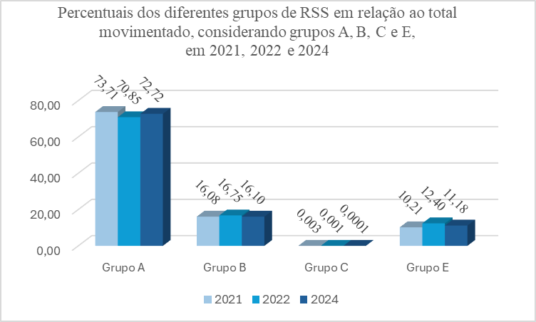
PANORAMA SOBRE OS RESÍDUOS DE SERVIÇOS DE SAÚDE NO ESTADO DE MINAS GERAIS
Resultados e discussões
Na análise comparativa dos percentuais que representaram os diferentes grupos de RSS em relação ao total movimentado, nos anos 2021, 2022 e 2024, considerando os grupos A, B, C e E, ou seja, excluindo da análise o grupo D, verificou-se que os percentuais mostraram-se bastante próximos nos três anos analisados:
RSS do grupo A representando entre 70,85% e 73,71% do total de RSS de grupos A, B, C e E (média de 72,42%);
RSS do grupo B representaram entre 16,08% e 16,75% (média de 16,31%);
RSS do grupo E representaram entre 10,21% e 12,40% (média de 11,27%);
RSS grupo C representaram entre 0,0001 e 0,003% (média de 0,0013%).
Percentuais dos diferentes grupos de RSS em relação ao total movimentado, considerando grupos A, B, C e E, em 2021, 2022 e 2024. Fonte: DREI/Semad, com base nos dados do Sistema MTR-MG.

Slide 23
PANORAMA SOBRE OS RESÍDUOS DE SERVIÇOS DE SAÚDE NO ESTADO DE MINAS GERAIS
Resultados e discussões
No que se refere às formas de destinação dos RSS movimentados, na Tabela 3 são apresentadas as quantidades em toneladas de RSS destinados, por tecnologia de destinação, para cada grupo de RSS e totais, com duas abordagens:
uma considerando todos os grupos de RSS;
uma considerando grupos A, B, C e E, portanto, excetuando, nesse último caso, os quantitativos referentes aos RSS de grupo D, por serem equiparados aos domiciliares e seus valores com base nos MTRs, subestimados.
Além das quantidades totais, para as duas abordagens, são apresentados os percentuais de RSS em relação ao total movimentado destinados para cada tecnologia de destinação que constava no Sistema MTR-MG para esse tipo de resíduo.

Slide 24
PANORAMA SOBRE OS RESÍDUOS DE SERVIÇOS DE SAÚDE NO ESTADO DE MINAS GERAIS
Tabela 4 - Quantidades em toneladas de RSS destinados, por grupo de RSS e totais, por tecnologia de destinação, e respectivos percentuais, com duas abordagens, uma considerando todos os grupos de RSS e uma segunda considerando Grupos A, B, C e E.

Slide 25
PANORAMA SOBRE OS RESÍDUOS DE SERVIÇOS DE SAÚDE NO ESTADO DE MINAS GERAIS
Resultados e discussões
Tecnologias empregadas para a destinação dos RSS dos grupos A, B, C e E
Principais formas de destinação dos RSS movimentados em Minas Gerais:
Tratamento em “Autoclave”;
“Incineração”;
Aterro para resíduos perigosos (classe I);
Aterro para resíduos não perigosos (classe II).
Resultado tem se repetido ao longo dos anos e, em linhas gerais, é coerente com o que define a legislação, em especial a Resolução Conama 358/2005 e a RDC ANVISA 222/2018.
Percentual correspondente ao somatório das quantidades declaradas nos MTRs para as tecnologias Blendagem para Coprocessamento, Reciclagem, Microondas, Tratamento de Efluentes, Aterro de Reservação – RCC, Tratamento Térmico, Barragem de Rejeitos, Compostagem, Disposição em Cava de Mineração, Gaseificação, Biometanização, Pirólise e Rerrefino.
Percentuais do total de resíduos de serviço de saúde (Grupos A, B, C e E) movimentados em Minas Gerais em 2024, por tecnologia de destinação. Fonte: DREI/Semad, com base nos dados do Sistema MTR-MG.
Notes:
Avaliando os dados com foco nas tecnologias de destinação, é possível constatar que os RSS movimentados em Minas Gerais têm como principais formas de destinação o tratamento em “Autoclave”, “Incineração”, disposição em aterro para resíduos perigosos (classe I) e disposição em aterro para resíduos não perigosos (classe II), resultado que tem se repetido ao longo dos anos. Avaliando os dados de forma geral, o fato das maiores quantidades de RSS serem destinados para autoclave, incineração, disposição em aterro para resíduos perigosos (classe I) e disposição em aterro para resíduos não perigosos (classe II) é esperado, coerente com o que define a legislação sobre o assunto com relação à destinação de RSS, notadamente a Resolução Conama 358/2005 e a RDC ANVISA 222/2018, bem como com os resultados observados ao longo dos anos nos panoramas sobre RSS gerados em Minas Gerais.
Também houve registro de destinação de RSS em 2024 para as seguintes tecnologias: Blendagem para Coprocessamento, Reciclagem, Microondas, Tratamento de Efluentes, Aterro de Reservação – RCC, Tratamento Térmico, Barragem de Rejeitos, Compostagem, Disposição em Cava de Mineração, Gaseificação, Biometanização, Pirólise e Rerrefino, conforme quantidades e respectivos percentuais apresentados na Tabela 34, todos bastante reduzidos em relação ao total; na Figura 38 essas tecnologias de destinação foram representadas como “Outras”, totalizando, somadas, as formas de destinação de 0,224% do quantitativo total de RSS, na análise que considera as quantidades de RSS dos grupos A, B, C e E .

Slide 26
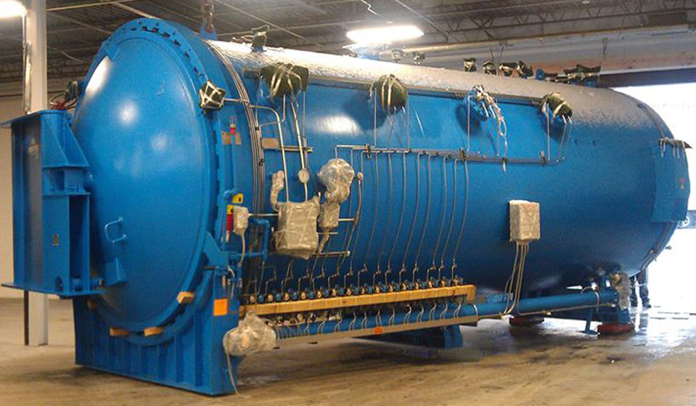
PANORAMA SOBRE OS RESÍDUOS DE SERVIÇOS DE SAÚDE NO ESTADO DE MINAS GERAIS
Resultados e discussões
A tecnologia que mais se destaca é o tratamento em “Autoclave”, representando a forma de tratamento de 47,14% desses resíduos, considerando todos os grupos de RSS, e de 58,65%, considerando grupos A, B, C e E.
Incineração x aterro classe II: diferença importante quando se comparam os percentuais calculados considerando, respectivamente, todos os grupos de RSS, e somente os RSS de grupos A, B, C e E.
Considerando todos os grupos de RSS, a segunda destinação que mais se destaca é a destinação em “Aterro Classe IIA e IIB” (23,08% do total), seguida da “Incineração” (22,23% do total);
Considerando na análise apenas os grupos A, B, C e E, a segunda destinação que mais se destaca é a “Incineração” (27,59% dos RSS) e, em terceiro lugar, fica a destinação em “Aterro Classe IIA e IIB” (5,02%).
A maioria dos RSS destinados a aterros de resíduos não perigosos em 2024 foram de grupo D, de maneira que na análise em que são excluídos os RSS desse grupo, há um impacto considerável sobre os percentuais; em 2024, os quantitativos do grupo D foram muito maiores que em anos anteriores.
Equipamento de autoclave. Fonte: http://www.bondtechautoclaves.com/
Notes:
Destaca-se como principal forma de destinação dos RSS movimentados no estado o tratamento em “Autoclave”, representando a forma de tratamento de 47,14% desses resíduos, considerando todos os grupos de RSS, e de 58,65%, considerando grupos A, B, C e E (excluídos da análise os quantitativos de RSS grupo D). No que se refere às quantidades destinadas à incineração e aterro classe II, há uma diferença importante quando se comparam os percentuais calculados considerando, respectivamente, todos os grupos de RSS e somente os RSS de grupos A, B, C e E. Quando considerados os quantitativos de todos os grupos de RSS, a segunda destinação que mais se destaca é a destinação em “Aterro Classe IIA e IIB” (23,08% do total), seguida da “Incineração” (22,23% do total), diferentemente do que ocorre quando consideramos na análise apenas os grupos A, B, C e E. No último caso, a segunda destinação que mais se destaca é a “Incineração” (27,59% dos RSS) e em terceiro lugar, fica a destinação em “Aterro Classe IIA e IIB” (5,02%), conforme apresentado na Figura x. Tal diferença justifica-se pelo fato de que a maioria dos RSS destinados a aterros de resíduos não perigosos em 2024 foram de grupo D, de maneira que na análise em que são excluídos os RSS grupo D, há um impacto considerável sobre os percentuais de RSS destinados a aterros de resíduos classe II e a outras destinações; em 2024, como os quantitativos de RSS do grupo D foram muito maiores que em anos anteriores, esse impacto foi maior, ao ponto da destinação em aterro Classe II ter predominado sobre a incineração quanto considerados todos os grupos na análise.

Slide 27
PANORAMA SOBRE OS RESÍDUOS DE SERVIÇOS DE SAÚDE NO ESTADO DE MINAS GERAIS
Resultados e discussões
A quarta destinação que mais se destaca, nas duas abordagens, é a disposição em “Aterro Classe I” (destinação de 3,96% dos RSS, quando considerados todos os grupos, e de 4,94% dos RSS, quando considerados apenas os grupos A, B, C e E).
Na ordem decrescente, está a seguir a destinação “Triagem e Transbordo”, sendo declarada como destinação de 2,57% dos RSS (todos os grupos), e 2,79% dos RSS, na análise que considera apenas grupos A, B, C e E.
Na sequência, destacam-se “Coprocessamento” e “Reutilização”, ambas representando menos de 1% do total de RSS destinados, tanto na análise que considera todos os RSS quanto na análise que exclui os RSS grupo D dos cálculos.
Notes:
A quarta destinação que mais se destaca, nas duas abordagens, é a disposição em “Aterro Classe I” (destinação de 3,96% dos RSS, quando considerados todos os grupos, e de 4,94% dos RSS, quando considerados apenas os grupos A, B, C e E).
Na ordem decrescente, está a seguir a destinação “Triagem e Transbordo”, sendo declarada como destinação de 2,57% dos RSS (todos os grupos), e 2,79% dos RSS, na análise que considera apenas grupos A, B, C e E. Na sequência, destacam-se “Coprocessamento” e “Reutilização”, ambas representando menos de 1% do total de RSS destinados, tanto na análise que considera todos os RSS quanto na análise que exclui os RSS grupo D dos cálculos.

Slide 28
PANORAMA SOBRE OS RESÍDUOS DE SERVIÇOS DE SAÚDE NO ESTADO DE MINAS GERAIS
Resultados e discussões
Manutenção da predominância da destinação de RSS por tratamento em autoclave, seguido da incineração (com a devida ressalva sobre a diferença observada quando avaliados os dados englobando ou excluindo os RSS do grupo D), com quantitativos de RSS destinados para essas tecnologias superiores a 82% e inferiores a 88% nos quatro anos de análise (2024, 2022, 2021 e primeiro ano de obrigatoriedade, de outubro de 2019 a outubro de 2020).
Quase 60% dos RSS movimentados com MTR em 2024 eram de grupo A, usualmente tratados por incineração ou tratamentos que visem a redução da carga microbiana dos RSS (caso da autoclave); mesmo os RSS de subgrupo A4, que podem ser dispostos em aterro sanitário/classe II sem tratamento, foram destinados em quantidades maiores para “Autoclave” do que para “Aterro Classe IIA e IIB”.
Ainda, os RSS de grupo B, que representam 13% do total movimentado, são em maioria destinados por meio de tratamento por “Incineração” e disposição em aterro classe I.
Os RSS de grupo E devem ser gerenciados conforme o risco presente e, sendo na maioria dos casos de risco biológico ou químico, acabam tendo sua destinação em grande parte também para autoclave e incineração.
Notes:
Verificou-se a manutenção da predominância da destinação de RSS por tratamento em autoclave, seguido da incineração (com a devida ressalva sobre a diferença observada quando avaliados os dados englobando ou excluindo os RSS do grupo D, já apresentada), com quantitativos de RSS destinados para essas tecnologias superiores a 82% e inferiores a 88% nos quatro anos de análise (2024, 2022, 2021 e primeiro ano de obrigatoriedade; o primeiro relatório considerou dados de outubro de 2019 a outubro de 2020 ). Quase 60% dos RSS movimentados com MTR em 2024, conforme já discutido, eram de grupo A, usualmente tratados por incineração (forma de tratamento obrigatória no caso dos RSS de subgrupo A5) ou tratamentos que visem a redução da carga microbiana dos RSS (caso da autoclave), com exceção dos RSS de subgrupo A4, que podem ser dispostos em aterro sanitário/classe II sem tratamento prévio - mas que, considerando os dados analisados, foi destinado em quantidades maiores para “Autoclave” do que para “Aterro Classe IIA e IIB”. Ainda, os RSS de grupo B, que representam 13% do total movimentado, são em maioria destinados por meio de tratamento por “Incineração” e disposição em aterro classe I. Os RSS de grupo E devem ser gerenciados conforme o risco presente e, sendo na maioria dos casos de risco biológico ou químico, acabam tendo sua destinação em grande parte também para autoclave e incineração.

Slide 29
PANORAMA SOBRE OS RESÍDUOS DE SERVIÇOS DE SAÚDE NO ESTADO DE MINAS GERAIS
Resultados e discussões
Avaliando os percentuais destinados separadamente para “Autoclave” e “Incineração” em 2024 e comparando-os com os valores verificados em panoramas anteriores, considerando análise para os grupos A, B, C e E, verifica-se uma diferença expressiva dos percentuais de RSS tratados em “Autoclave” e por “Incineração” em 2024 (58,65% e 27,59%, respectivamente) e em 2022 (55,07% e 32,76%, respectivamente), em relação ao ano-base 2021 (45,70% e 36,98%, respectivamente) e ao período avaliado no primeiro relatório (45,79% e 38,47%, respectivamente).
A quantidade de RSS tratada em autoclave, portanto, foi bem superior em 2024 e 2022 em relação aos anos anteriores analisados, atingindo o maior valor em 2024, enquanto o percentual de RSS tratado por incineração se reduziu.
Essa alteração pode ter relação, em algum grau, com a redução dos percentuais de RSS destinados para “Triagem e Transbordo” em relação a anos anteriores.
Possibilidade de que tal alteração guarde relação com mudanças no mercado de destinação de RSS, com ampliação do número de empreendimentos e capacidade instalada para autoclavação de RSS.
Notes:
Cabe destacar, entretanto, que embora tenha se repetido a predominância do tratamento dos RSS por autoclavação ou incineração, avaliando os percentuais destinados separadamente para “Autoclave” e “Incineração” em 2024 e comparando-os com os valores verificados nos dois relatórios anteriores produzidos pela GERES (atual DREI) com base nos dados do Sistema MTR-MG, considerando análise para os grupos A, B, C e E, verifica-se uma diferença expressiva dos percentuais de RSS tratados em “Autoclave” e por “Incineração” em 2024 (58,65% e 27,59%, respectivamente) e em 2022 (55,07% e 32,76%, respectivamente), em relação ao ano-base 2021 (45,70% e 36,98%, respectivamente) e ao período avaliado no primeiro relatório (45,79% e 38,47%, respectivamente). A quantidade de RSS tratada em autoclave, portanto, foi bem superior em 2024 e 2022 em relação aos anos anteriores analisados, atingindo o maior valor em 2024, enquanto o percentual de RSS tratado por incineração se reduziu. Essa alteração possivelmente tem relação, em algum grau, com a redução dos percentuais de RSS destinados para “Triagem e Transbordo” em relação a anos anteriores, conforme será discutido. Não se pode excluir também a possibilidade de que tal alteração guarde relação com mudanças no mercado de destinação de RSS, com ampliação do número de empreendimentos e capacidade instalada para tratamento de RSS em autoclave, tratamento este que é mais barato do que a incineração.

Slide 30
PANORAMA SOBRE OS RESÍDUOS DE SERVIÇOS DE SAÚDE NO ESTADO DE MINAS GERAIS
Resultados e discussões
Autoclave
Tabela 5 - Quantidades de RSS autoclavados em 2024, por grupo e total, e respectivos percentuais.
Grupo/Subgrupo | Quantidade (t) | Percentual (%)
A1 | 3.617,446 | 18,53%
A2 | 56,437 | 0,29%
A3 | 0,242 | 0,001%
A4 | 2.680,055 | 13,73%
A5 | 0,916 | 0,005%
Grupo A | 10.240,981 | 52,46%
Total Grupo A | 16.596,077 | 85,02%
Total Grupo B | 28,709 | 0,15%
Total Grupo C | 0,018 | 0,0001%
Total Grupo D | 41,999 | 0,22%
Total Grupo E | 2.853,934 | 14,62%
Total | 19.520,737 | 100,00%
Das 19.520,737 toneladas de RSS destinados para “Autoclave”, 85,0% eram do grupo A e 14,62% do grupo E – somados, os RSS dos grupos A e E representam 99,64% dos resíduos autoclavados, considerando a quantidade de RSS de todos os grupos.
Apesar dos grupos A e E representarem a quase totalidade dos RSS autoclavados, como seria esperado, também houve registro de destinação de RSS dos grupos B, C e D para “Autoclave”.
Notes:
Avaliando de forma mais detalhada os dados de RSS que tiveram como tecnologia de destinação a “Autoclave”, verifica-se que das 19.520,737 toneladas de RSS destinados para essa forma de destinação, 16.596,077 t eram de grupo A e 2853,934 t eram de grupo E, representando 85,0% e 14,62% respectivamente dos RSS destinados para “Autoclave” – somados, os RSS dos grupos A e E representam 99,64% dos resíduos autoclavados, considerando a quantidade total de RSS de todos os grupos. Apesar dos grupos A e E representarem a quase totalidade dos RSS autoclavados, como seria esperado, também houve registro de destinação de RSS dos grupos B, C e D para “Autoclave”. Quase 29 toneladas de RSS grupo B teriam sido destinadas a “Autoclave”, o que tecnicamente não faz sentido, dado que o tratamento em autoclave visa redução da carga microbiana, sendo adequado ao tratamento de RSS dos subgrupos A1, A2 e A4, bem como do grupo E de risco biológico compatível com os dos citados subgrupos, mas não para resíduos de risco químico. Cerca de 42 toneladas de RSS do grupo D teriam sido destinados em “Autoclave”, de acordo com os dados analisados; os RSS do grupo D, equiparados aos domiciliares, não possuem risco tal que justifique seu tratamento ou disposição diferenciados, sendo, portanto, desnecessária sua autoclavação, desde que devidamente segregado no estabelecimento gerador. Ainda, 18,4 quilos de RSS grupo C (rejeito radioativo) teriam sido destinados à autoclavação, dado que possivelmente está associado a erro na emissão do manifesto.

Slide 31
PANORAMA SOBRE OS RESÍDUOS DE SERVIÇOS DE SAÚDE NO ESTADO DE MINAS GERAIS
Resultados e discussões
Autoclave
Quase 29 t de RSS grupo B destinadas a “Autoclave”, o que tecnicamente seria inadequado, dado que a autoclavação visa redução da carga microbiana, não sendo aplicável ao tratamento de resíduos de risco químico.
Cerca de 42 toneladas de RSS do grupo D teriam sido destinados em “Autoclave”; os RSS do grupo D, equiparados aos domiciliares, não possuem risco tal que justifique seu tratamento.
Ainda, 18,4 quilos de rejeitos radioativos teriam sido destinados à autoclavação, dado que possivelmente está associado a erro na emissão do manifesto.
Dentre os RSS do grupo A autoclavados, um pequeno percentual seria dos subgrupos A3 e A5, o que não seria adequado por não ser essa a destinação indicada para esses tipos de resíduos.
RSS do subgrupo A5 (suspeita ou certeza de contaminação por príons) devem ser incinerados;
RSS do subgrupo A3 podem ser cremados, sepultados, incinerados ou, na impossibilidade dessas destinações, ter outra destinação, desde que aprovada pelo órgão ambiental competente.
Notes:
Cumpre mencionar que, dentre os RSS do grupo A tratado em autoclave, um pequeno percentual seria de RSS dos subgrupos A3 e A5, o que não seria adequado também por não ser essa a destinação indicada para esses tipos de resíduos; resíduos do subgrupo A5 (materiais com suspeita ou certeza de contaminação por príons) devem ser obrigatoriamente incinerados, enquanto que os do subgrupo A3 podem ser cremados, sepultados, incinerados ou, na impossibilidade das demais destinações, ter outro processo de destinação, desde que aprovado e licenciado pelo órgão ambiental competente, não havendo previsão explícita de autoclavação como forma de destinação de peças anatômicas.

Slide 32
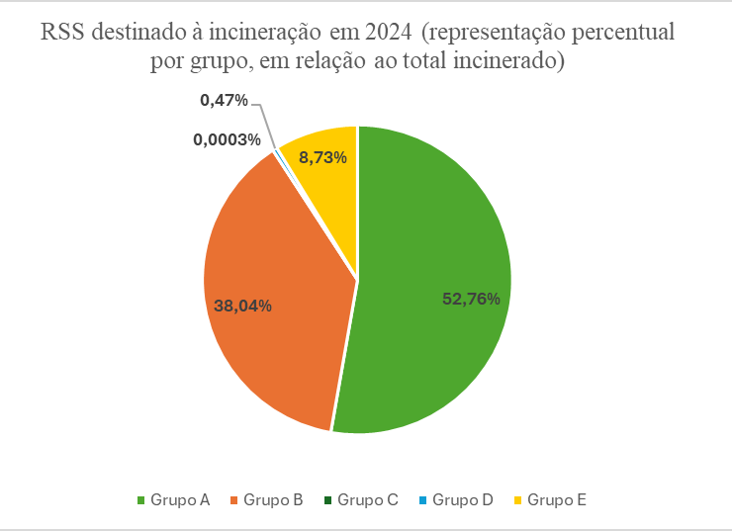
PANORAMA SOBRE OS RESÍDUOS DE SERVIÇOS DE SAÚDE NO ESTADO DE MINAS GERAIS
Resultados e discussões
Incineração
Das 9.205,022 toneladas de RSS destinados para incineração, 4.856,847 t eram de grupo A e 3.501,242 t eram de grupo B, representando 52,76% e 38,04%, respectivamente, dos RSS incinerados – somados, os RSS dos grupos A e B representam 90,8% dos RSS incinerados, considerando os RSS de todos os grupos.
Houve registro de destinação de RSS dos grupos C (24,42 quilos) e D (43,18 t) para incineração.
Grupo D: equiparados aos domiciliares, desnecessário tratar;
Grupo C: possível erro na emissão do manifesto.
Notes:
Avaliando os dados de RSS tratados por “Incineração” com mais detalhes, verifica-se que das 9205,022 toneladas de RSS destinados para essa forma de destinação, 4.856,847 t eram de grupo A e 3.501,242 t eram de grupo B, representando 52,76% e 38,04%, respectivamente, dos RSS incinerados – somados, os RSS dos grupos A e B representam 90,8% dos RSS tratados via incineração, considerando na quantidade total os RSS de todos os grupos.
Apesar dos grupos A, B e E representarem a quase totalidade dos RSS destinados por meio da incineração, como seria esperado, cumpre mencionar que também houve registro de destinação de RSS dos grupos C (24,42 quilos) e D (43,18 t) para incineração. Caso os dados estejam corretos, no caso do grupo D, isso evidencia o encaminhamento de resíduos para tratamento por incineração, desnecessariamente, posto que esses resíduos, equiparados aos domiciliares, não possuem risco que justifique tal destinação, de custo elevado e que frequentemente envolve transporte dos resíduos por longas distâncias. No caso dos rejeitos radioativos, acredita-se que o dado esteja associado a erro na emissão do manifesto, provavelmente na identificação do resíduo, sem prejuízo da investigação sobre a situação constatada, tendo em vista que segundo a Resolução CONAMA n° 316/2002 os operadores de empreendimentos de incineração, devem possuir procedimentos visando o não recebimento de resíduos radioativos.

Slide 33
PANORAMA SOBRE OS RESÍDUOS DE SERVIÇOS DE SAÚDE NO ESTADO DE MINAS GERAIS
Resultados e discussões
Aterro de resíduos perigosos
Tabela 6 - Quantidades de RSS encaminhados para aterro de resíduos classe I em 2024, por grupo e total, e respectivos percentuais.
Das 1.641,81 toneladas de RSS destinados para “Aterro Classe I”, 652,35 eram de grupo A e 975,06 de grupo B - 39,73% e 59,39%, respectivamente, dos RSS dispostos em Aterro Classe I – somados, os RSS dos grupos A e B representam 99,12% dos RSS dispostos nesse tipo de aterro, considerando as quantidades de todos os grupos de RSS.
Cerca de 13,73 toneladas de RSS de grupo E foram destinados a “Aterro Classe I”; seria esperado serem em grande parte resíduos perfurocortantes com contaminação química.
Grupo/Subgrupo | Quantidade (t) | Percentual (%)
A1 | 52,266 | 3,18%
A2 | 4,103 | 0,25%
A3 | 0,000 | 0,00%
A4 | 590,682 | 35,98%
A5 | 0,014 | 0,001%
Grupo A | 5,288 | 0,32%
Total Grupo A | 652,354 | 39,73%
Grupo B | 975,065 | 59,39%
Grupo C | 0,000 | 0,00%
Grupo D | 0,660 | 0,04%
Grupo E | 13,734 | 0,84%
Total | 1.641,813 | 100,00%
Notes:
No que se refere aos dados de RSS dispostos em “Aterro Classe I”, observa-se que, das 1.641,81 toneladas de RSS destinados para essa forma de destinação, 652,35 t eram de grupo A e 975,06 t eram de grupo B, quantidades que representam 39,73% e 59,39% respectivamente dos RSS dispostos em Aterro Classe I– somados, os RSS dos grupos A e B representam 99,12% dos RSS dispostos em aterro de resíduos perigosos, considerando as quantidades de todos os grupos de RSS movimentadas em 2024. Ainda, cerca de 13,73 toneladas de RSS de grupo E foram destinados a “Aterro Classe I”, podendo ser em grande parte resíduos perfurocortantes com contaminação química – RSS do grupo E podem ter, além do risco físico associado às próprias características perfurantes e cortantes, risco biológico, químico e/ou radiológico, e devem ser gerenciados conforme os riscos existentes. Não obstante os grupos A, B e E representarem a quase totalidade dos RSS destinados para “Aterro Classe I”, como seria esperado, cabe destacar que também houve registro de destinação de 660 quilos de RSS dos grupos D para esse tipo de aterro, segundo os dados avaliados; os RSS do grupo D devem ser encaminhados prioritariamente para reutilização, reciclagem, compostagem, logística reversa ou aproveitamento energético, em detrimento da disposição final, conforme ordem de priorização estabelecida na PNRS, devendo apenas sua fração classificada como rejeito, tais como papel e absorventes higiênicos e fralda, ser encaminhados para a disposição final em aterro sanitário licenciado, não sendo esperado nem necessário que resíduos desse grupo, por não serem perigosos, sejam encaminhados para “Aterro Classe I”.

Slide 34
PANORAMA SOBRE OS RESÍDUOS DE SERVIÇOS DE SAÚDE NO ESTADO DE MINAS GERAIS
Resultados e discussões
Aterro de resíduos perigosos
Também houve registro de destinação de 660 quilos de RSS do grupo D para esse tipo de aterro, o que não seria esperado nem necessário, pelo fato desses resíduos não serem perigosos.
RSS do grupo D devem ser encaminhados prioritariamente para reutilização, reciclagem, compostagem, logística reversa ou aproveitamento energético, em detrimento da disposição final, conforme ordem estabelecida na PNRS; os rejeitos seriam dispostos em aterro sanitário licenciado.
Das 652,35 t de RSS grupo A, 590,68 t (90,5%) correspondem a RSS de subgrupo A4, enquanto 5,29 t foram identificados como RSS de grupo A (não é possível especificar o subgrupo).
Chama atenção que cerca de 56,4 toneladas seriam dos subgrupos A1, A2 e A5, uma vez que esses subgrupos não podem ter como destinação sua disposição direta em aterro.
Conforme art. 53 da RDC ANVISA 222/2018 e DN COPAM 171/2011, RSS de subgrupo A4 podem ser destinados em aterros sanitários licenciados, ou seja, esses resíduos poderiam, tecnicamente, estar sendo encaminhados a uma forma de disposição de menor custo.
Notes:
Destaca-se que, das 652,35 t de RSS grupo A, 590,68 t correspondem a resíduos de subgrupo A4, enquanto 5,29 t foram identificados como RSS de grupo A, que pode contemplar exclusivamente RSS de subgrupo A4 ou englobar outros subgrupos. Embora a maioria desses RSS de grupo A encaminhados para “Aterro Classe I” seja de subgrupo A4, chama atenção que tenha sido declarada como destinada para esse tipo de destinação cerca de 56,4 toneladas de RSS dos subgrupos A1, A2 e A5, que não podem ter como destinação sua disposição direta em aterro, seja de resíduos perigosos ou não perigosos. Cabe destacar que, conforme instrumentos normativos federais (art. 53 da RDC ANVISA 222/2018, versão comentada) e estaduais (art. 5º da DN COPAM 171/2011) sobre resíduos de serviços de saúde, os RSS de subgrupo A4 podem ser destinados em aterros sanitários licenciados. Portanto, o montante de resíduos do subgrupo A4 destinado a aterros de resíduos perigosos poderiam estar sendo encaminhados a uma forma de disposição de menor custo, embora do ponto de vista ambiental não se verifique uma gravidade nessa disposição, visto que o aterro para resíduos perigosos possui mais controles do que os aterros sanitários. Em suma, não seria esperado nem adequado que houvesse disposição de RSS do grupo A em “Aterro Classe I”, porque dentro do grupo A, apenas os RSS do subgrupo A4 podem ser dispostos em aterro sem tratamento, porém não é necessário que a disposição ambientalmente adequada dos resíduos do referido subgrupo ocorra em aterro de resíduos perigosos, posto que podem ser dispostos em aterro sanitário.

Slide 35
PANORAMA SOBRE OS RESÍDUOS DE SERVIÇOS DE SAÚDE NO ESTADO DE MINAS GERAIS
Resultados e discussões
Aterro de resíduos perigosos
Em resumo, não seria esperado que houvesse disposição de RSS do grupo A em “Aterro Classe I”, porque dentro do grupo A, apenas os RSS do subgrupo A4 podem ser dispostos em aterro sem tratamento, e podem ser dispostos em aterro sanitário.
Notes:
Destaca-se que, das 652,35 t de RSS grupo A, 590,68 t correspondem a resíduos de subgrupo A4, enquanto 5,29 t foram identificados como RSS de grupo A, que pode contemplar exclusivamente RSS de subgrupo A4 ou englobar outros subgrupos. Embora a maioria desses RSS de grupo A encaminhados para “Aterro Classe I” seja de subgrupo A4, chama atenção que tenha sido declarada como destinada para esse tipo de destinação cerca de 56,4 toneladas de RSS dos subgrupos A1, A2 e A5, que não podem ter como destinação sua disposição direta em aterro, seja de resíduos perigosos ou não perigosos. Cabe destacar que, conforme instrumentos normativos federais (art. 53 da RDC ANVISA 222/2018, versão comentada) e estaduais (art. 5º da DN COPAM 171/2011) sobre resíduos de serviços de saúde, os RSS de subgrupo A4 podem ser destinados em aterros sanitários licenciados. Portanto, o montante de resíduos do subgrupo A4 destinado a aterros de resíduos perigosos poderiam estar sendo encaminhados a uma forma de disposição de menor custo, embora do ponto de vista ambiental não se verifique uma gravidade nessa disposição, visto que o aterro para resíduos perigosos possui mais controles do que os aterros sanitários. Em suma, não seria esperado nem adequado que houvesse disposição de RSS do grupo A em “Aterro Classe I”, porque dentro do grupo A, apenas os RSS do subgrupo A4 podem ser dispostos em aterro sem tratamento, porém não é necessário que a disposição ambientalmente adequada dos resíduos do referido subgrupo ocorra em aterro de resíduos perigosos, posto que podem ser dispostos em aterro sanitário.

Slide 36
PANORAMA SOBRE OS RESÍDUOS DE SERVIÇOS DE SAÚDE NO ESTADO DE MINAS GERAIS
Resultados e discussões
Aterro de resíduos não perigosos
Das 9.557,407 toneladas de RSS destinados para “Aterro Classe IIA e IIB”, 7.888,77 t foram identificadas como sendo de grupo D e 1.638,01 t como de grupo A, quantidades que representam 82,55% e 17,14% respectivamente, dos RSS dispostos nesse tipo de aterro – somados, os RSS dos grupos A e D representam 99,68% dos RSS dispostos em aterro de resíduos não perigosos, considerando as quantidades de todos os grupos de RSS.
Uma quantidade menor, de 29,93 toneladas de RSS do grupo E, e 0,699 t do grupo B, teriam sido dispostas nesse tipo de aterro.
O fato dos RSS dos grupos A e D predominarem entre os dispostos em aterro de resíduos Classe II é coerente na medida que os RSS do subgrupo A4 bem como os rejeitos do grupo D podem ser destinados em aterros de resíduos não perigosos.
Tabela 7 - Quantidades de RSS encaminhados para aterro de resíduos classe II em 2024, por grupo e total, e respectivos percentuais.
Grupo/Subgrupo | Quantidade (t) | Percentual (%)
A1 | 1,250 | 0,01%
A2 | 2,320 | 0,02%
A3 | 0,0003 | 0,00%
A4 | 1.390,666 | 14,55%
A5 | 0,210 | 0,002%
Grupo A | 243,558 | 2,55%
Total Grupo A | 1.638,005 | 17,14%
Total Grupo B | 0,699 | 0,01%
Total Grupo C | 0,000 | 0,00%
Total Grupo D | 7.888,772 | 82,54%
Total Grupo E | 29,932 | 0,31%
Total | 9.557,407 | 100,00%
Notes:
Sobre RSS dispostos em “Aterro Classe IIA e IIB”, observa-se que, das 9.557,407 toneladas de RSS destinados para essa forma de destinação, 7.888,77 t foram identificadas como sendo de grupo D e 1638,01 t como de grupo A, quantidades que representam 82,55% e 17,14% respectivamente, dos RSS dispostos nesse tipo de aterro – somados, os RSS dos grupos A e D representam 99,68% dos RSS dispostos em aterro de resíduos não perigosos, considerando as quantidades de todos os grupos de RSS. Uma quantidade menor, de 29,932 toneladas de RSS do grupo E, e 0,699 t de RSS do grupo B, teriam sido destinadas a “Aterro Classe IIA e IIB”.
O fato dos RSS dos grupos A e D predominarem entre os resíduos dispostos em aterro de resíduos não perigosos é coerente na medida que os RSS do subgrupo A4 bem como os rejeitos do grupo D podem ser destinados em aterros de resíduos não perigosos.

Slide 37
PANORAMA SOBRE OS RESÍDUOS DE SERVIÇOS DE SAÚDE NO ESTADO DE MINAS GERAIS
Resultados e discussões
Aterro de resíduos não perigosos
Quanto à disposição de RSS dos grupos B e E, à princípio, não se pode afirmar que há irregularidade em sua disposição em aterro de resíduos não perigosos uma vez que parte dos RSS desses grupos pode ser encaminhado a esse tipo de destinação.
Colocando-se uma lupa sobre as 1.638,01 toneladas de RSS de grupo A destinados em “Aterro Classe IIA e IIB”, destaca-se que 1.390,67 toneladas, portanto 84,9%, correspondem a RSS de subgrupo A4, enquanto 243,56 toneladas foram identificadas como RSS de grupo A, podendo contemplar exclusivamente RSS de subgrupo A4 ou englobar outros subgrupos.
A predominância dos RSS de subgrupo A4 entre os resíduos de serviços de saúde dispostos em aterro Classe II é esperado e coerente com a legislação vigente.
Ao contrário, incompatível com a legislação vigente, foram declaradas cerca de 3,78 toneladas de RSS dos subgrupos A1, A2, A3 e A5 como destinadas para esse tipo de aterro.
Notes:
Quanto à disposição de RSS dos grupos B e E, à princípio, não se pode afirmar que há irregularidade em sua disposição em aterro de resíduos não perigosos uma vez que parte dos RSS desses grupos pode ser encaminhado a esse tipo de destinação. Colocando-se uma lupa sobre as 1638,01 toneladas de RSS de grupo A destinados em “Aterro Classe IIA e IIB”, destaca-se que 1390,67 toneladas, portanto 84,9%, correspondem a RSS de subgrupo A4, enquanto 243,56 toneladas foram identificadas como RSS de grupo A, que pode contemplar exclusivamente RSS de subgrupo A4 ou englobar outros subgrupos. A predominância dos RSS de subgrupo A4 entre os resíduos de serviços de saúde dispostos em aterro Classe II é esperado e coerente com a legislação vigente, conforme já discutido. Ao contrário, incompatível com a legislação vigente, constam declaradas cerca de 3,78 toneladas de RSS dos subgrupos A1, A2, A3 e A5 como destinadas para esse tipo de aterro.

Slide 38
PANORAMA SOBRE OS RESÍDUOS DE SERVIÇOS DE SAÚDE NO ESTADO DE MINAS GERAIS
Resultados e discussões
“Triagem e transbordo”
Também foi constatada a destinação de 273,485 t de RSS grupo A, 642,357 t de RSS grupo B, e 11,890 t de grupo E através de “Triagem e Transbordo”, totalizando 927,732 toneladas de RSS grupos A, B e E com destinação por triagem.
Resultado inesperado, tendo em vista que, de forma geral, não é adequado e nem mesmo permitido o manuseio de resíduos de serviços de saúde antes da sua destinação, com exceção do grupo D (138,046 t destinados à triagem e transbordo).
Em diversas unidades ocorre apenas a transferência de parte ou totalidade dos RSS recebidos para outra unidade, de destinação final, com as características originais de acondicionamento sendo mantidas, porém sendo declarada que nessa unidade de transferência (UTRSS) ocorre destinação por “Triagem e Transbordo”. Em alguns casos, o empreendimento de fato tinha realizado tratamento, embora a destinação constasse como “Triagem e Transbordo” no Sistema MTR-MG.
Notes:
Também foi constatada a destinação de 273,485 t de RSS grupo A, 642,357 t de RSS grupo B, e 11,890 t de grupo E através de “Triagem e Transbordo”, totalizando 927,732 toneladas de RSS grupos A, B e E com destinação por triagem; a triagem de tamanha quantidade de RSS desses grupos não seria esperada, tendo em vista que, de forma geral, não é adequado e nem mesmo permitido o manuseio de resíduos de serviços de saúde antes da sua destinação, com exceção do grupo D (138,046 t destinados à triagem e transbordo), o qual sendo equiparado aos domiciliares, pode ter parcelas triadas, por exemplo, para viabilizar sua reciclagem. O que se tem verificado ao longo dos anos por meio de fiscalizações e solicitações de esclarecimentos realizadas a partir do Sistema MTR-MG é que em diversas unidades ocorre apenas o armazenamento temporário e a transferência de parte ou totalidade dos RSS recebidos para outra unidade de destinação final, com as características originais de acondicionamento dos resíduos sendo mantidas, porém sendo declarada que nessa unidade de transferência (UTRSS) ocorre destinação por “Triagem e Transbordo”. A transferência implica apenas no “armazenamento temporário” e não na “destinação” do resíduo. Em anos anteriores, principalmente para a elaboração do panorama ano-base 2022, foram solicitados esclarecimentos à diversas empresas, que confirmaram que na maioria das vezes a triagem se referia, na verdade, à transferência dos resíduos para outra unidade; porém também foi informado, em alguns casos, que o empreendimento de fato tinha realizado tratamento (autoclave ou incineração), embora a destinação constasse como “Triagem e Transbordo” no Sistema MTR-MG.

Slide 39
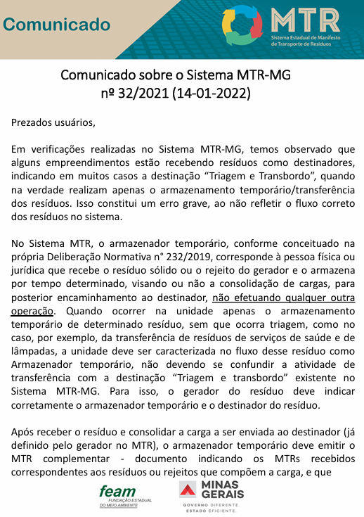
PANORAMA SOBRE OS RESÍDUOS DE SERVIÇOS DE SAÚDE NO ESTADO DE MINAS GERAIS
Resultados e discussões
“Triagem e transbordo”
Diferença nos percentuais de resíduos destinados para “Triagem e Transbordo” comparando, na análise que considera grupos A, B, C e E, os anos-base 2024, 2022 e 2021.
2021: 7,56%;
2022: 0,72% (com correção de alguns dados);
2024: 2,79%.
Mudança tem relação com a correção do fluxo de emissão dos MTRs quando o gerenciamento dos resíduos envolve um “Armazenador temporário” após algumas solicitações no âmbito das fiscalizações e com o Comunicado 32 (2022).
Notes:
verificada grande diferença nos percentuais de resíduos destinados para “Triagem e Transbordo” comparando o ano-base 2024, objeto deste relatório, o ano-base 2022, em que ocorreram muitas correções no banco de dados, e os dados apurados no relatório do ano-base 2021. Enquanto 7,56% dos RSS movimentados em 2021, com base no relatório R31 do Sistema MTR-MG, tiveram como destinação “Triagem e transbordo”, em 2022 esse percentual foi de aproximadamente 0,72%, considerando dados (corrigidos) dos grupos A, B, C e E, e em 2024, 2,79%, percentuais significativamente menores do que os apurados em 2021 – mesmo não havendo qualquer correção de dados dos resíduos recebidos em 2024. Essa mudança certamente também tem relação com a correção do fluxo de emissão dos MTRs após algumas solicitações no âmbito das fiscalizações realizadas pela GERES/Feam (atual DREI/Semad) e com o Comunicado 32, emitido no início de 2022, conforme relato inclusive de alguns empreendimentos consultados, que informaram terem reforçado junto aos seus clientes (geradores) a importância da emissão conforme fluxo correto do sistema MTR quando o gerenciamento dos resíduos envolve um “Armazenador temporário” (AT). Apesar da melhoria, há ainda o desafio de que os equívocos cometidos pelos usuários na emissão de MTRs que envolvem AT sejam ainda mais minimizados, visto que alguns empreendimentos demonstraram resistência na correção dos procedimentos, devido, por exemplo, à desafios comerciais e exigências dos destinadores que contrariam os corretos procedimentos no Sistema MTR-MG.

Slide 40
PANORAMA SOBRE OS RESÍDUOS DE SERVIÇOS DE SAÚDE NO ESTADO DE MINAS GERAIS
Resultados e discussões
“Triagem e transbordo”
Desafio de que os equívocos cometidos pelos usuários na emissão de MTRs que envolvem AT sejam ainda mais minimizados (resistência na correção, por exemplo, por questões comerciais).
A omissão do AT no manifesto e sua identificação erroneamente como destinador não pode ser corrigida no MTR, o que compromete todo o fluxo no Sistema, distorcendo o fluxo real dos resíduos e causando a contabilização das quantidades muitas vezes em duplicidade.
Notes:
A grande preocupação em relação ao erro de considerar os armazenadores temporários erroneamente como destinadores ao emitir um MTR, não só para o caso dos RSS, mas também para outros resíduos, se deve ao fato de que, enquanto a tecnologia de destinação e quantidades dos resíduos podem ser corrigidas pelo destinador no ato do recebimento do manifesto, a omissão do AT no manifesto e sua identificação erroneamente como destinador não pode ser corrigida no MTR, o que compromete todo o fluxo no Sistema, distorcendo o fluxo real dos resíduos e causando a contabilização das quantidades muitas vezes em duplicidade. Assim, além de constituir a prestação de uma informação falsa, tal erro incorre na distorção dos dados fornecidos pelo Sistema MTR-MG, que embasam estes panoramas, e como discutido, as possibilidades de correções posteriores são limitadas.

Slide 41
PANORAMA SOBRE OS RESÍDUOS DE SERVIÇOS DE SAÚDE NO ESTADO DE MINAS GERAIS
Resultados e discussões
“Coprocessamento” e “Blendagem para Coprocessamento”
Teriam sido destinadas para “Coprocessamento” e “Blendagem para Coprocessamento”, respectivamente, 151,856 e 29,273 toneladas de RSS, quantidades longe de serem desprezíveis, especialmente considerando que, conforme art. 11 da Deliberação Normativa COPAM nº 154/2010, é proibido o coprocessamento de RSS em Minas Gerais.
Diminuição nas quantidades e percentuais destinados a essas destinações em 2024, em relação aos anos-base 2022 e 2021.
Os RSS destinados em maior quantidade para essas tecnologias são do grupo B. Pelos nomes dos geradores, boa parte desses “RSS Grupo B” declarados nos MTRs parecem ser, não resíduos de serviços de saúde, mas resíduos originados em indústrias farmacêuticas, e, portanto, seriam resíduos industriais, podendo ter ocorrido erro na escolha do código mais adequado para identificação dos resíduos no Sistema.
Notes:
Vale discutir também a ocorrência das destinações “Coprocessamento” e “Blendagem para Coprocessamento”, pois embora pouco representativas em termos percentuais, teriam sido destinadas para essas destinações, respectivamente, 151,856 e 29,273 toneladas de RSS, quantidades longe de serem desprezíveis, especialmente considerando que essas formas de destinação são inadequadas para este tipo de resíduo, segundo o art. 11 da Deliberação Normativa COPAM nº 154, de 2010, que proíbe o coprocessamento de RSS em Minas Gerais: “Não será permitido o coprocessamento de resíduos domiciliares brutos, dos serviços de saúde, radioativos, explosivos, organoclorados, agrotóxicos e afins, conforme regulado pela Resolução CONAMA 264/99”. Destaca-se, entretanto, que ocorreu uma diminuição nas quantidades e percentuais destinados a essas destinações em 2024, em relação aos anos-base 2022 e 2021. Foi identificado que os RSS destinados em maior quantidade para essas tecnologias são do grupo B. Os RSS grupo B são resíduos que contém “substâncias químicas que podem apresentar risco à saúde pública ou ao meio ambiente, dependendo de suas características de inflamabilidade, corrosividade, reatividade e toxicidade”, segundo Resolução CONAMA 358/2005, e estão inseridos nessa categoria os medicamentos vencidos gerados em estabelecimentos de serviços de saúde. Esses medicamentos poderiam ser destinados ao coprocessamento, segundo a Resolução CONAMA nº 499, de 6 de outubro de 2020, que excepcionalizou os medicamentos como únicos RSS que poderia ser destinados por coprocessamento (a Resolução não se aplica a resíduos radioativos, explosivos e de serviços de saúde, ressalvados os medicamentos, resíduos provenientes do processo de produção da indústria farmacêutica e os que tenham sido descaracterizados em razão de submissão a tratamento que altere suas propriedades físicas, físico-químicas, químicas ou biológicas), porém a Deliberação Normativa COPAM nº 154, de 2010, é mais restritiva e proíbe o coprocessamento de RSS em Minas Gerais. Cabe apontar, porém, que, pelos nomes dos geradores, boa parte desses “RSS Grupo B” declarados nos MTRs parecem ser, não resíduos de serviços de saúde, mas resíduos originados em indústrias farmacêuticas, e, portanto, não seriam RSS e sim resíduos industriais, classificados equivocadamente, podendo ter ocorrido erro na escolha do código mais adequado para identificação dos resíduos no Sistema MTR-MG. Ressalvados os possíveis erros, não se pode eliminar a possibilidade de destinação de parte dos RSS de grupo B para coprocessamento.

Slide 42
PANORAMA SOBRE OS RESÍDUOS DE SERVIÇOS DE SAÚDE NO ESTADO DE MINAS GERAIS
Resultados e discussões
Reutilização
Das 105,315 t que teriam sido destinados à reutilização, 99,99% foram identificadas como sendo RSS do grupo A, o que é incompatível com o que determina o Art. 20 da Resolução CONAMA nº 358/2005, que estabelece que resíduos do referido grupo não podem ser reciclados, reutilizados ou reaproveitados, inclusive para alimentação animal.
Foi verificado que esses resíduos do grupo A foram quase em totalidade identificados como “180113(*) - Carcaças, peças anatômicas, vísceras e outros resíduos provenientes de animais não submetidos a processos de experimentação com inoculação de micro-organismos, bem como suas forrações (A4)”, gerados em um mesmo gerador, uma fazenda, e encaminhados para um mesmo destinador, uma empresa licenciada para a atividade de processamento de subprodutos de origem animal para produção de sebo, óleos e farinha, o que sugere erro na identificação dos resíduos.
Notes:
Em relação aos RSS cuja tecnologia de destinação foi declarada como “Reutilização”, verifica-se que, das 105,315 t destinadas dessa forma, 99,99% foram identificadas como sendo RSS do grupo A, o que é incompatível com o que determina o Art. 20 da Resolução CONAMA nº 358, de 29 de abril de 2005, que estabelece que resíduos do referido grupo não podem ser reciclados, reutilizados ou reaproveitados, inclusive para alimentação animal. Foi verificado que todos esses resíduos do grupo A foram identificados como “180113(*) - Carcaças, peças anatômicas, vísceras e outros resíduos provenientes de animais não submetidos a processos de experimentação com inoculação de micro-organismos, bem como suas forrações (A4 conforme ANVISA RDC 222/2018)” e “180105(*) - Carcaças, peças anatômicas, vísceras e outros resíduos provenientes de animais submetidos a processos de experimentação com inoculação de micro-organismos, bem como suas forrações, e os cadáveres de animais suspeitos de serem portadores de micro-organismos de relevância epidemiológica e com risco de disseminação, que foram submetidos ou não a estudo anatomopatológico ou confirmação diagnóstica (A2 conforme ANVISA RDC 222/2018)”, gerados em um mesmo gerador, uma fazenda, e encaminhados para um mesmo destinador, uma empresa licenciada para a atividade D-01-05-8-Processamento de subprodutos de origem animal para produção de sebo, óleos e farinha, o que sugere que os resíduos não sejam RSS e tenha ocorrido erro na identificação dos resíduos. A quantidade restante dos resíduos destinados para reutilização foi identificada como pertencente ao grupo B, o que não necessariamente está incorreto – a depender do resíduo e da forma de reutilização, é até recomendada; no caso em tela, trata-se de resíduos identificados como 180202(*) - Resíduos de saneantes, desinfetantes, desinfestantes; resíduos contendo metais pesados; reagentes para laboratório, inclusive os recipientes contaminados por estes (B conforme ANVISA RDC 222/2018), gerados em um grande laboratório e encaminhados uma empresa licenciada para produção de substâncias e produtos químicos. Esperava-se que a maior parte dos RSS destinados para reutilização seria do grupo D, cujas características são mais coerentes com essa tecnologia de destinação.

Slide 43
Notes:
Avaliação das tecnologias de destinação por grupo de RSS
Grupo C não representado porque a quantidade é muito pequena e provavelmente tem erros de emissão

Slide 44
PANORAMA SOBRE OS RESÍDUOS DE SERVIÇOS DE SAÚDE NO ESTADO DE MINAS GERAIS
Resultados e discussões
Origem dos RSS movimentados em Minas Gerais
Tabela 8 - Quantidades de RSS geradas por UF, e respectivos percentuais que representam em relação ao total de RSS movimentado no estado de Minas em 2024.
Estado em que o resíduo foi gerado | Quantidade de RSS em toneladas |  |  |  |  |  | Percentual do total (%)
 | Grupo A | Grupo B | Grupo C | Grupo D | Grupo E | Total geral (t)
Bahia | 0,110 | 0,030 | 0 |  | 0,018 | 0,158 | 0,0004
Espírito Santo | 4,523 | 0,466 | 0 |  | 0,572 | 5,561 | 0,01
Goiás | 72,728 | 63,872 | 0 |  | 9,224 | 145,824 | 0,35
Maranhão | 0,028 | 0,013 | 0 |  | 0,002 | 0,043 | 0,0001
Mato Grosso do Sul | 0,080 | 0,080 | 0 |  | 0 | 0,160 | 0,0004
Minas Gerais | 23.128,633 | 4.132,844 | 0,043 | 8.200,356 | 3.618,091 | 39.079,968 | 94,37
Paraná | 0,695 | 0,011 | 0 |  | 0,066 | 0,772 | 0,002
Rio de Janeiro | 77,626 | 373,253 | 0 |  | 19,053 | 469,932 | 1,13
São Paulo | 865,134 | 775,880 | 0 |  | 66,390 | 1.707,403 | 4,12
Total Geral | 24.149,556 | 5.346,449 | 0,043 | 8.200,356 | 3.713,416 | 41.409,821 | 100,00
4
1
3
2
Notes:
Os dados avaliados mostraram que os RSS movimentados em Minas Gerais em 2024 tiveram como origem não apenas os municípios mineiros, mas também estabelecimentos de outras unidades da federação. Na Tabela 36 são apresentados os quantitativos de RSS gerados em diferentes UFs e encaminhados para Minas Gerais e respectivos percentuais que essas quantidades representam em relação ao total de 41.409,821 toneladas de resíduos de serviços de saúde movimentados no estado de Minas em 2024.
De acordo com os dados avaliados, em 2024 foram movimentados, em Minas Gerais, RSS provenientes dos seguintes estados: Bahia, Espírito Santo, Goiás, Maranhão, Mato Grosso do Sul, Minas Gerais, Paraná, Rio de Janeiro e São Paulo.
Verifica-se que quase 95% dos RSS movimentados em 2024, com base no relatório R31 do Sistema MTR-MG, foram gerados em Minas Gerais. Em segundo, terceiro e quarto lugares, destacam-se os estados de São Paulo, Rio de Janeiro e Goiás, como geradores de RSS destinados em Minas Gerais, tal como ocorreu em 2022. A seguir (Tabela 37) são apresentadas as quantidades de RSS geradas em Minas Gerais por grupo (e no caso do grupo A, também por subgrupo, mostrando os valores que compõem o total para o grupo A) comparadas à quantidade total movimentada no sistema MTR-MG em 2024, que incluem também os RSS gerados em outros estados e que foram objeto de MTR.

Slide 45
PANORAMA SOBRE OS RESÍDUOS DE SERVIÇOS DE SAÚDE NO ESTADO DE MINAS GERAIS
Resultados e discussões
Origem dos RSS movimentados em Minas Gerais
Tabela 9 – Comparação, por grupo, das quantidades de RSS geradas em Minas Gerais e das quantidades totais movimentadas no sistema MTR-MG em 2024, e respectivos percentuais.
Grupos C e D: 100% gerado em MG.
Grupos A e E: grande maioria gerada em MG.
As maiores quantidades geradas em outros estados foram do grupo B:
Maioria destinada à “Incineração”;
Destacaram-se as quantidades provenientes de SP e RJ.
Grupo/subgrupo de RSS | Quantidade total movimentada no Sistema MTR-MG (t) | Quantidade movimentada gerada em Minas Gerais (t) | Percentual dos totais movimentados que foram gerados em Minas Gerais
Grupo A | 13.286,344 | 12.906,480 | 97,14
Total Subgrupo A1 | 4.401,181 | 4.315,233 | 98,05
Total Subgrupo A2 | 342,877 | 251,392 | 73,32
Total Subgrupo A3 | 78,404 | 68,088 | 86,84
Total Subgrupo A4 | 6.028,184 | 5.575,023 | 92,48
Total Subgrupo A5 | 12,567 | 12,417 | 98,81
Total grupo A | 24.149,556 | 23.128,633 | 95,77
RSS Grupo B | 5.346,449 | 4.132,844 | 77,30
RSS Grupo C | 0,043 | 0,043 | 100,00
RSS Grupo D | 8.200,356 | 8.200,356 | 100,00
RSS Grupo E | 3.713,416 | 3.618,091 | 97,43
Total (Grupos A, B, C, D e E) | 41.409,821 | 39.079,968 | 94,37
Notes:
Constata-se que 100% dos RSS declarados como de grupos C e D no Sistema MTR-MG, foram gerados em Minas Gerais.
Ainda em relação aos RSS de grupos A e E, 95,77% e 97,43%, respectivamente, foram gerados em Minas Gerais. Dessa forma, verifica-se que, no que se refere aos grupos A, B, C e E, a grande maioria dos RSS movimentados no sistema MTR em 2024 foram gerados em Minas.
Repetindo o que foi verificado em outros anos, o grupo de RSS com maiores quantidades geradas em outros estados, mas movimentadas no estado de Minas Gerais em 2024, é o B (químicos). Aproximadamente 77% dos RSS declarados como de grupo B no Sistema MTR-MG foram gerados em Minas Gerais, em contraposição com os RSS de outros grupos, em que o percentual gerado em Minas em relação ao total foi maior que 95%. Assim, mais de 1.200 toneladas de RSS grupo B provenientes de outros estados foram destinados à unidades de transferência e/ou destinação em Minas Gerais em 2024, a maioria para “Incineração”; destacaram-se as quantidades provenientes de São Paulo e Rio de Janeiro.

Slide 46
PANORAMA SOBRE OS RESÍDUOS DE SERVIÇOS DE SAÚDE NO ESTADO DE MINAS GERAIS
Resultados e discussões
Origem dos RSS movimentados em Minas Gerais
Colocando uma lupa sobre os dados de RSS grupo A por subgrupo gerados em Minas comparativamente aos totais movimentados, verifica-se que há diferenças entre os subgrupos, por exemplo, com percentuais consideravelmente menores de RSS dos subgrupos A2 e A3 gerados em Minas Gerais em comparação com os demais subgrupos.
Ressalvadas as peculiaridades verificadas para alguns grupos/subgrupos, verifica-se que, embora considerados os resíduos movimentados no geral, que incluem não apenas os gerados em MG mas também aqueles gerados em outros estados e destinados em Minas, os resultados verificados certamente têm forte relação com o que ocorre em Minas Gerais, visto que a maioria dos resíduos movimentados foram gerados no estado.
Notes:
Colocando uma lupa sobre os dados de RSS por subgrupo gerados em Minas comparativamente aos totais movimentados, verifica-se que, embora grande parte do RSS de grupo A tenham sido gerados em Minas, há diferenças entre os subgrupos, por exemplo, com percentual consideravelmente menores de RSS dos subgrupos A2 e A3 gerados em Minas Gerais em comparação com os demais subgrupos.
Ressalvadas as peculiaridades verificadas para alguns grupos/subgrupos, nas análises sobre RSS com base no relatório R31, embora tenham considerado os resíduos movimentados no geral, inclusos aqueles gerados em outros estados e destinados em Minas, as tendências verificadas certamente têm forte relação com o que ocorre em Minas Gerais, visto que a maioria dos resíduos movimentados foram gerados no estado.

Slide 47
PANORAMA SOBRE OS RESÍDUOS DE SERVIÇOS DE SAÚDE NO ESTADO DE MINAS GERAIS
Resultados e discussões
Tabela 10: Dez cidades com a maior geração de RSS no ano-base 2024.
Cidades com a maior geração de RSS | Quantidade (t)
Belo Horizonte | 14.870,01
Betim | 1.633,24
Contagem | 981,43
Juiz de Fora | 1.507,31
Montes Claros | 941,36
Pará de Minas | 970,30
Santa Luzia | 807,37
Sete Lagoas | 1.099,25
Uberlândia | 1.650,82
Vespasiano | 1.114,04
Quantidade total gerada nesses municípios | 25.575,14
Todos os municípios se localizam em Minas Gerais, a maioria na Região Metropolitana de Belo Horizonte
Destaque também para os maiores municípios do Triângulo Mineiro (Uberlândia), Zona da Mata (Juiz de Fora) e Norte de Minas (Montes Claros).
O quantitativo gerado nesses dez municípios corresponde a 61,8% do total de RSS movimentado em Minas em 2024.
Notes:
Adicionalmente, foram avaliados os dez municípios em que ocorreu a maior geração de RSS movimentados em Minas Gerais. Na Tabela x são apresentados esses municípios e respectivas quantidades geradas.
Verifica-se que todos os municípios se localizam em Minas Gerais, a maioria na Região Metropolitana de Belo Horizonte, destacando-se também os maiores municípios do Triângulo Mineiro (Uberlândia), Zona da Mata (Juiz de Fora) e Norte de Minas (Montes Claros). O quantitativo gerado nesses dez municípios e movimentado com MTR totaliza 25.575,14 toneladas, o que corresponde a 61,8% do total de RSS movimentado em Minas em 2024, mostrando a grande concentração na geração de RSS no estado nas regiões com maior população e oferta de serviços de saúde.

Slide 48
PANORAMA SOBRE OS RESÍDUOS DE SERVIÇOS DE SAÚDE NO ESTADO DE MINAS GERAIS
Resultados e discussões
Empreendimentos de destinação
Os RSS foram destinados em 117 unidades de destinação, das quais 87 (74%) localizadas em Minas Gerais.
Das 41.409,82075 toneladas movimentadas em 2024, 40.142,0319 toneladas (96,94%) foram recebidas para destinação em unidades localizadas em Minas Gerais.
Na Tabela 11 serão apresentados os 30 empreendimentos onde foram recebidas as maiores quantidades de RSS em 2024, segundo os MTRs. As quantidades apresentadas foram recebidas em maioria para as destinações apontadas na tabela, mas também houve registro de recebimento de quantidades menores de RSS para outras destinações na maioria dos empreendimentos, com destaque para “Triagem e Transbordo”, especialmente nas empresas de autoclavação.

Slide 49
PANORAMA SOBRE OS RESÍDUOS DE SERVIÇOS DE SAÚDE NO ESTADO DE MINAS GERAIS
Tabela 11: Trinta empreendimentos onde foram recebidas as maiores quantidades de RSS em 2024, segundo dados dos MTRs recebidos pelos destinadores.
Unidade de destinação | Quantidade recebida em 2024 (toneladas) | Principais formas de destinação executadas no empreendimento de acordo com os MTRs | Município | Estado
VITAL ENGENHARIA AMBIENTAL SA | 5.139,029 | Aterro Classe II | Sabará | Minas Gerais
Viasolo Engenharia Ambiental S.A. | 4.837,540 | Autoclave | Betim | Minas Gerais
SERQUIP TRATAMENTO DE RESÍDUOS MG LTDA | 3.964,783 | Autoclave | Santa Luzia | Minas Gerais
AMBIENTEC SOLUCOES EM RESíDUOS LTDA | 3.607,450 | Autoclave e Incineração | Iguatama | Minas Gerais
Essencis MG Soluções Ambientais | 3.096,806 | Aterro Classe I e Aterro Classe II | Betim | Minas Gerais
SERQUIP - TRATAMENTO DE RESIDUOS MG LTDA | 2.692,862 | Incineração | Montes Claros | Minas Gerais
Pró-Ambiental Tecnologia Ltda | 2.280,962 | Incineração | Lavras | Minas Gerais
AGIT SOLUÇÕES AMBIENTAIS LTDA | 1.849,823 | Autoclave e Incineração | Itajubá | Minas Gerais
VT Ambiental Ltda | 1.678,970 | Autoclave | Belo Horizonte | Minas Gerais
Ecosust Solucões Ambientais Ltda | 1.613,355 | Aterro Classe I, Aterro Classe II e Incineração | Campo Belo | Minas Gerais
SERQUIP TRATAMENTO DE RESIDUOS MG LTDA | 1.463,054 | Autoclave | Nepomuceno | Minas Gerais
SERQUIP - TRATAMENTO DE RESIDUOS MG LTDA | 1.129,345 | Autoclave | Uberlândia | Minas Gerais
VITAL ENGENHARIA AMBIENTAL S/A | 792,598 | Aterro Classe II | Juiz de Fora | Minas Gerais
INCA Incineração e Controle Ambiental Ltda | 781,877 | Incineração | Uberaba | Minas Gerais
Salto Soluções Ambientais Ltda | 588,345 | Aterro Classe I e Aterro Classe II | Uberlândia | Minas Gerais
OXIGÁS RESÍDUOS ESPECIAIS LTDA | 556,873 | Autoclave | Contagem | Minas Gerais
B-GREEN GESTAO AMBIENTAL LTDA - Mogi Mirim 1000 | 539,254 | Autoclave | Mogi Mirim | São Paulo
Ecofire Tratamento de Resíduos Ltda. | 479,383 | Incineração | Simão Pereira | Minas Gerais
ORBIS AMBIENTAL S.A. | 461,303 | Aterro Classe II e Autoclave | Santana do Paraíso | Minas Gerais
MIL SOLUCOES AMBIENTAIS LTDA | 455,960 | Autoclave | Monte Alegre de Minas | Minas Gerais
ECOLIFE SOLUCOES AMBIENTAIS LTDA | 444,263 | Autoclave | Martins Soares | Minas Gerais
CTR SANTA LUZIA TRATAMENTO E DISPOSICAO DE RESIDUOS | 368,193 | Aterro Classe II | Santa Luzia | Minas Gerais
SERVIOESTE SOLUÇÕES AMBIENTAIS LTDA | 314,843 | Autoclave | Patos de Minas | Minas Gerais
Limpim Servicos Ambientais LTDA | 282,618 | Autoclave | Itambacuri | Minas Gerais
RCR RIO REPRESENTACOES E SERVICOS LTDA | 179,910 | Coprocessamento, Incineração | Resende | Rio de Janeiro
ECOTGA LTDA | 163,931 | Autoclave | Uberaba | Minas Gerais
MAFRA AMBIENTAL COLETA DE RESÍDUOS LTDA. | 143,567 | Autoclave | Barretos | Minas Gerais
BIOTRANS ECO AMBIENTAL LTDA | 128,068 | Autoclave | Uberaba | Minas Gerais
Essencis MG Soluções Ambientais | 124,252 | Aterro Classe I | Juiz de Fora | Minas Gerais
Neotech Soluções Ambientais LTDA | 123,068 | Incineração | Uberaba | Minas Gerais
Notes:
Aterro de resíduos classe II foi o que recebeu a maior quantidade de RSS em 2024, sendo a totalidade dessas mais de 5 toneladas identificadas como sendo de grupo D, gerados em maioria em grandes geradores de Belo Horizonte.
Em consonância com os demais resultados apresentados, a maioria dos empreendimentos realizam tratamento em autoclave e/ou incineração
Quatro empreendimentos possuem aterro de resíduos perigosos

Slide 50
PANORAMA SOBRE OS RESÍDUOS DE SERVIÇOS DE SAÚDE NO ESTADO DE MINAS GERAIS
Resultados e discussões
As quantidades recebidas nos trinta empreendimentos destinadores de maior destaque somam 40.282,285 toneladas, que representam 97,28% da quantidade de RSS movimentados no estado de Minas Gerais em 2024.
Desses 30 empreendimentos, 28 empreendimentos localizam-se em Minas Gerais.
O empreendimento que recebeu a maior quantidade de RSS em 2024 foi um aterro de resíduos classe II, sendo a totalidade dessas mais de 5 toneladas identificadas como sendo de grupo D. Outros seis empreendimentos da lista possuem aterro de resíduos classe II.
Em consonância com os demais resultados apresentados, a maioria dos empreendimentos realizam tratamento em autoclave (17) e/ou incineração (9).
Quatro empreendimentos possuem aterro de resíduos perigosos.
O município com maior número de empreendimentos de destaque foi Uberaba (4 unidades).
Notes:
Dez Cidades nas quais foram recebidas as maiores quantidades de RSS em 2024 em ordem decrescente
Todas em Minas Gerais
As quantidades recebidas apenas nos empreendimentos desses dez municípios representam 33.183,044 toneladas, ou 80,13% da massa total de RSS movimentada em 2024.

Slide 51
PANORAMA SOBRE OS RESÍDUOS DE SERVIÇOS DE SAÚDE NO ESTADO DE MINAS GERAIS
Resultados e discussões
Tabela 12: Dez cidades em que foram recebidas as maiores quantidades de RSS em 2024.
Cidades nas quais foram recebidas as maiores quantidades de RSS em 2024 | Quantidade (t)
Betim | 7.934,446
Sabará | 5.139,029
Santa Luzia | 4.345,018
Iguatama | 3.607,450
Montes Claros | 2.781,725
Lavras | 2.280,962
Uberlândia | 1.904,490
Itajubá | 1.849,823
Belo Horizonte | 1.726,745
Campo Belo | 1.613,355
Quantidade destinada em empreendimentos desses municípios | 33.183,044
As dez cidades nas quais foram recebidas as maiores quantidades de RSS em 2024 localizam-se em Minas Gerais, quatro delas na RMBH.
As quantidades recebidas apenas nos empreendimentos desses dez municípios representam 80,13% da massa total de RSS movimentada em 2024.
Notes:
Dez Cidades nas quais foram recebidas as maiores quantidades de RSS em 2024 em ordem decrescente
Todas em Minas Gerais
As quantidades recebidas apenas nos empreendimentos desses dez municípios representam 33.183,044 toneladas, ou 80,13% da massa total de RSS movimentada em 2024.

Slide 52
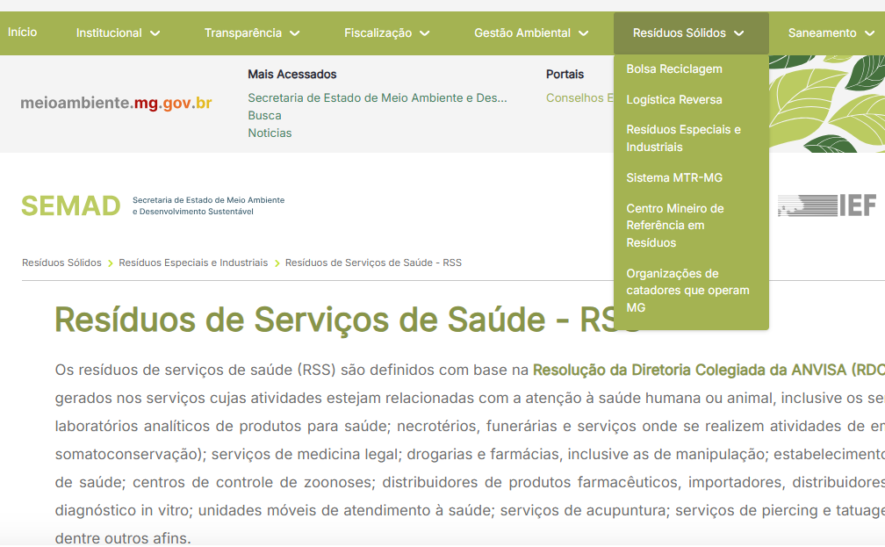

Considerações finais
Acesse nosso conteúdo no site da SEMAD por meio do QRcode
Disponível em https://meioambiente.mg.gov.br/

Slide 53
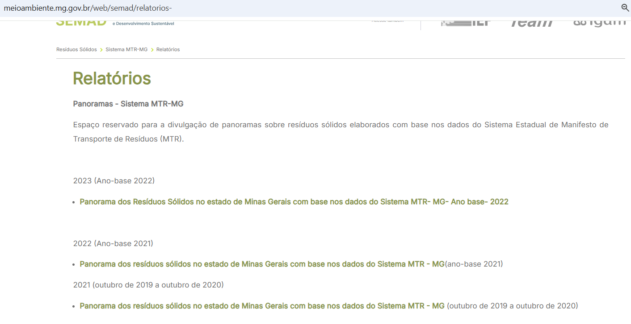
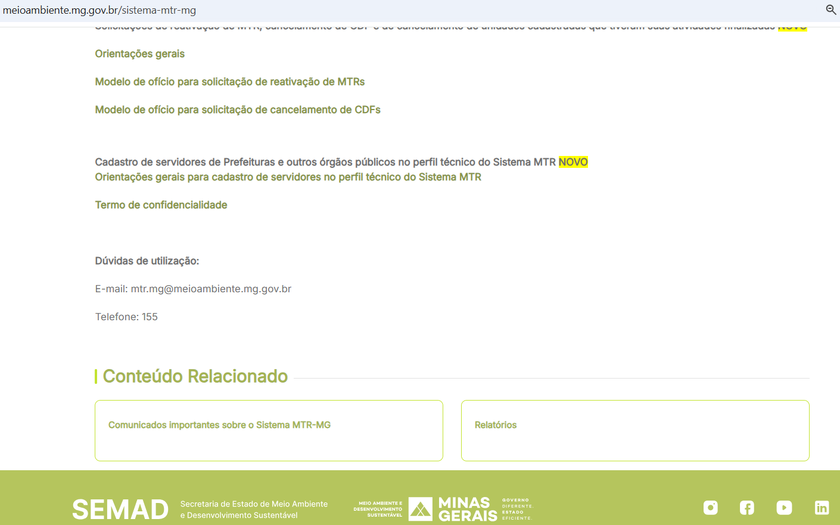
PANORAMAS SOBRE OS RESÍDUOS DE SERVIÇOS DE SAÚDE NO ESTADO DE MINAS GERAIS

Slide 54
Obrigada!
Diretoria de Resíduos Especiais e Industriais
Karine Dias da Silva Prata Marques – Diretora de Resíduos Especiais e Industriais karine.marques@meioambiente.mg.gov.br

Slide 55
PRINCIPAIS REFERÊNCIAS BIBLIOGRÁFICAS
AGÊNCIA NACIONAL DE VIGILÂNCIA SANITÁRIA (Brasil) - ANVISA. Resolução da Diretoria Colegiada nº 222, de 28 de março de 2018. Regulamenta as boas práticas de gerenciamento dos resíduos de serviços 80 de saúde e dá outras providências. Disponível em: http://antigo.anvisa.gov.br/documents/10181/3427425/%282%29RDC_222_2018_.pdf/679fc9a2-21ca-450f-a6cd-6a6c1cb7bd0b. Acesso em: 10 jul. 2023.
AGÊNCIA NACIONAL DE VIGILÂNCIA SANITÁRIA (Brasil) - ANVISA. Nota Técnica GVIMS/GGTES/ANVISA nº 04/2020. Orientações para serviços de saúde: medidas de prevenção e controle que devem ser adotadas durante a assistência aos casos suspeitos ou confirmados de infecção pelo novo coronavírus (SARS-CoV-2) – atualizada em 25/02/2021. Brasília, 25 de fevereiro de 2021. Agência Nacional de Vigilância Sanitária. Disponível em: https://www.gov.br/anvisa/pt-br/centraisdeconteudo/publicacoes/servicosdesaude/notas-tecnicas/2020/nota-tecnica-gvims_ggtes_anvisa-04_2020-25-02-para-o-site.pdf. Acesso em: 2 jul. 2023.
ASSOCIAÇÃO BRASILEIRA DE NORMAS TÉCNICAS - ABNT. NBR 10.004: Resíduos sólidos – classificação. Rio de Janeiro-RJ, 2004. 71p.
BRASIL. Lei nº 12.305, de 02 de agosto de 2010. Institui a Política Nacional de Resíduos Sólidos; altera a Lei no 9.605, de 12 de fevereiro de 1998; e dá outras providências. Brasília, DF: Diário Oficial da União, 03 de agosto de 2010. Disponível em: https://www.planalto.gov.br/ccivil_03/_ato2007-2010/2010/lei/l12305.htm. Acesso em: 31 jul. 2023.
CONSELHO ESTADUAL DE POLÍTICA AMBIENTAL (Minas Gerais). Deliberação Normativa COPAM nº 154, de 25 de agosto de 2010. Dispõe sobre o Coprocessamento de resíduos em fornos de clínquer. Disponível em: http://www.siam.mg.gov.br/sla/download.pdf?idNorma=14613. Acesso em: 29 jul. 2023.

Slide 56
PRINCIPAIS REFERÊNCIAS BIBLIOGRÁFICAS
CONSELHO ESTADUAL DE POLÍTICA AMBIENTAL (Minas Gerais). Deliberação Normativa COPAM nº 217, de 06 de dezembro de 2017. Estabelece critérios para classificação, segundo o porte e potencial poluidor, bem como os critérios locacionais a serem utilizados para definição das modalidades de licenciamento ambiental de empreendimentos e atividades utilizadores de recursos ambientais no Estado de Minas Gerais e dá outras providências. Disponível em: https://www.siam.mg.gov.br/sla/download.pdf?idNorma=45558. Acesso em: 05 dez. 2025.
CONSELHO ESTADUAL DE POLÍTICA AMBIENTAL (Minas Gerais). Deliberação Normativa COPAM nº 171, de 22 de dezembro de 2011. Estabelece diretrizes para sistemas de tratamento e disposição final adequada dos resíduos de serviços de saúde no Estado de Minas Gerais, altera o anexo da Deliberação Normativa COPAM nº 74, de 09 de setembro de 2004, e dá outras providências. Belo Horizonte, MG: Imprensa Oficial de Minas Gerais, 2011. Disponível em: http://www.siam.mg.gov.br/sla/download.pdf?idNorma=20095. Acesso em: 29 jul. 2023.
CONSELHO ESTADUAL DE POLÍTICA AMBIENTAL (Minas Gerais). Deliberação Normativa COPAM nº 232, de 27 de fevereiro de 2019. Institui o Sistema Estadual de Manifesto de Transporte de Resíduos e estabelece procedimentos para o controle de movimentação e destinação de resíduos sólidos e rejeitos no estado de Minas Gerais e dá outras providências. Belo Horizonte, MG: Imprensa Oficial de Minas Gerais, 09 de março de 2019. Disponível em http://www.siam.mg.gov.br/sla/download.pdf?idNorma=47998. Acesso em: 20 fev. 2024.
CONSELHO NACIONAL DO MEIO AMBIENTE (Brasil). Resolução CONAMA n° 499, de 06 de outubro de 2020. Dispõe sobre o licenciamento da atividade de coprocessamento de resíduos em fornos rotativos de produção de clínquer. Brasília, DF: Diário Oficial da União, 08 de outubro de 2017. Disponível em: http://conama.mma.gov.br/?option=com_sisconama&task=arquivo.download&id=798. Acesso em: 05 dez. 2025.

Slide 57
PRINCIPAIS REFERÊNCIAS BIBLIOGRÁFICAS
CONSELHO NACIONAL DO MEIO AMBIENTE (Brasil). Resolução CONAMA nº 316, de 29 de outubro de 2002. Dispõe sobre procedimentos e critérios para o funcionamento de sistemas de tratamento térmico de resíduos. Brasília, DF: Diário Oficial da União, 20 de novembro de 2002. Disponível em: https://www.ipaam.am.gov.br/wp-content/uploads/2021/01/Conama-316-02-Tratamento-T%C3%A9rmico-de-Res%C3%ADduos.pdf. Acesso em: 05 dez. 2025.
INSTITUTO BRASILEIRO DO MEIO AMBIENTE E DOS RECURSOS NATURAIS RENOVÁVEIS - IBAMA. Instrução Normativa 13, de 18 de dezembro de 2012. Publica a Lista Brasileira de Resíduos Sólidos, a qual será utilizada pelo Cadastro Técnico Federal de Atividades Potencialmente Poluidoras ou Utilizadoras de Recursos Ambientais, pelo Cadastro Técnico Federal de Atividades e Instrumentos de Defesa Ambiental e pelo Cadastro Nacional de Operadores de Resíduos Perigosos, bem como por futuros sistemas informatizados do Ibama que possam vir a tratar de resíduos sólidos. Disponível em: https://www.ibama.gov.br/component/legislacao/?view=legislacao&force=1&legislacao=128945.
MINAS GERAIS. Decreto nº 48.706, de 25/10/2023. Dispõe sobre a organização da Secretaria de Estado de Meio Ambiente e Desenvolvimento Sustentável e dá outras providências. Disponível em: https://www.almg.gov.br/legislacao-mineira/texto/DEC/48706/2023/. Acesso em: 13 nov. 2023.
MINAS GERAIS. Decreto nº 48.707, de 25/10/2023. Contém o Estatuto da Fundação Estadual do Meio Ambiente e dá outras providências. Disponível em: https://www.almg.gov.br/legislacao-mineira/texto/DEC/48707/2023/. Acesso em: 13 nov. 2023.

Slide 58
PRINCIPAIS REFERÊNCIAS BIBLIOGRÁFICAS
MINAS GERAIS. Lei nº 18.031, de 12 de janeiro de 2009. Dispõe sobre a Política Estadual Resíduos Sólidos. Disponível em: https://www.almg.gov.br/legislacao-mineira/LEI/18031/2009/. Acesso em: 05 dez. 2025.
Ministério da Saúde. Classificação de risco dos agentes biológicos. 3. ed. Brasília: Ministério da Saúde, 2010. Disponível em: https://bvsms.saude.gov.br/bvs/publicacoes/classificacao_risco_agentes_biologicos_3ed.pdf. Acesso em: 05 dez. 2025.
SECRETARIA DE ESTADO DE MEIO AMBIENTE E DESENVOLVIMENTO SUSTENTÁVEL DE MINAS GERAIS - SEMAD. Panoramas sobre a destinação de resíduos com base do Sistema MTR-MG. Disponível em: https://meioambiente.mg.gov.br/web/semad/relatorios-. Acesso em: 05 dez. 2025.
SECRETARIA DE ESTADO DE MEIO AMBIENTE E DESENVOLVIMENTO SUSTENTÁVEL DE MINAS GERAIS - SEMAD. Comunicado sobre o Sistema MTR-MG nº 32/2021 (14-01-2022). Belo Horizonte, 14 jan. 2022. Disponível em: https://meioambiente.mg.gov.br/documents/38374/7317689/Comunicado_32_MTR_-_14-01-2022_-_Erro_ao_informar_Triagem_e_Tranbordo_e_na_verdade_ser_AT/ea4a3b56-cec1-ec00-32f7-27062b32605c. Acesso em: 05 dez. 2025.

